Slide 1
ΕΑΠ/ΠΛΗ22/ΗΛΕ.46
5^{η} ΟΣΣ
28.04.2024
Κανάλια Επικοινωνίας
Νίκος Δημητρίου

Slide 2
Κανάλια Επικοινωνίας (1)
Πηγή
Δέκτης
Μοντέλο
Μοντέλο
Μοντέλο
Μοντέλο
Μοντέλο
Μοντέλο
Κανάλι με
Θόρυβο
Κωδικοποιητής
Πηγής/Συμπίεση
Θόρυβος
Αποκωδικοποιητής
Πηγής/Αποσυμπίεση
Κανάλι
Επικοινωνίας
Κωδικοποιητής
Αποκωδικοποιητής
ΠΛΗ22 : Βασικά Ζητήματα Δικτύων Η/Υ 2

Slide 3
Κανάλια Επικοινωνίας (3)
x₁
KANΑΛΙ
y₁
p_{i1}
x₂
p_{i2}
y₂
x_{i}
...
p_{ij}
...
y_{j}
Χ, p_{X}(x_{i})
Υ, p_{Y}(y_{j})
...
p_{in-1}
...
x_{n-1}
p_{in}
y_{n-1}
x_{n}
y_{n}
[p_{Y/X}(y_{j}/x_{i})]=[p_{ij}]=[P_{Y/X}]
[P_{Y}]=[P_{X}] [P_{Y/X}]
[P_{X}]=[p_{X}(x₁) p_{X}(x₂) ... p_{X}(x_{N}) ]
[P_{Υ}]=[p_{Υ}(y₁) p_{Υ}(y₂) ... p_{Υ}(y_{N}) ]
ΠΛΗ22 : Βασικά Ζητήματα Δικτύων Η/Υ 3

Slide 4
Κανάλια Επικοινωνίας (4)
H(Χ,Υ)
H(Χ,Υ)
  Συνδυασμένη Εντροπία
    Η(Χ,Υ)=Η(Χ)+Η(Υ/Χ)
  Δεσμευμένη Εντροπία
  Αμοιβαία Πληροφορία
    Ι(Χ;Υ)= Η(Χ)-Η(Χ/Υ)=H(Y)-H(Y/X)
    Είναι το μέγεθος εκείνο που μετράει το ποσό της μείωσης της αβεβαιότητας της Χ όταν γίνει γνωστό το Υ.
    Τη μέση πληροφορία της Χ που μεταφέρεται στη Υ.
H(X/Y)
Ι(X;Υ)
Η(Υ/Χ)
H(Χ)
H(Y)
  Η χωρητικότητα C, του καναλιού Q, είναι: C(Q)=max I(X;Y)
P_{X}
ΠΛΗ22 : Βασικά Ζητήματα Δικτύων Η/Υ 4

Slide 5
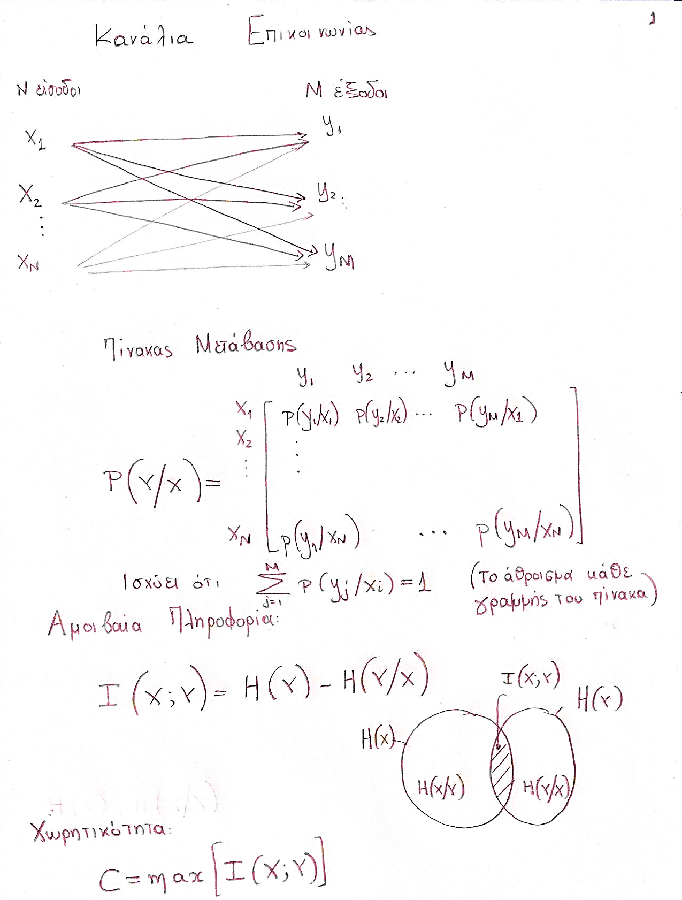

Slide 6
Συμμετρικά κανάλια
  Ορισμοί
    Ένα κανάλι λέγεται συμμετρικό εάν οι γραμμές του πίνακα μετάβασης [p_{ij}]=[P_{Y/X}] μπορούν να προκύψουν από συνδυασμούς των στοιχείων της κάθε γραμμής και το ίδιο να συμβαίνει και για τις στήλες
    Ένα κανάλι λέγεται ασθενώς συμμετρικό (weakly symmetric) εάν οι γραμμές του πίνακα μετάβασης [p_{ij}]=[P_{Y/X}] μπορούν να προκύψουν από συνδυασμούς των στοιχείων της κάθε γραμμής και το άθροισμα των στοιχείων της κάθε στήλης να είναι πάντα το ίδιο
Συμμετρικό Κανάλι
Μερικώς Συμμετρικό Κανάλι
p_{ii}=0.3
=
=
=
ΠΛΗ22 : Βασικά Ζητήματα Δικτύων Η/Υ 6

Slide 7
Παράδειγμα 7.4 – Συμμετρικό Κανάλι

Slide 8
Παράδειγμα 7.5
Ασθενώς Συμμετρικό Κανάλι

Slide 9
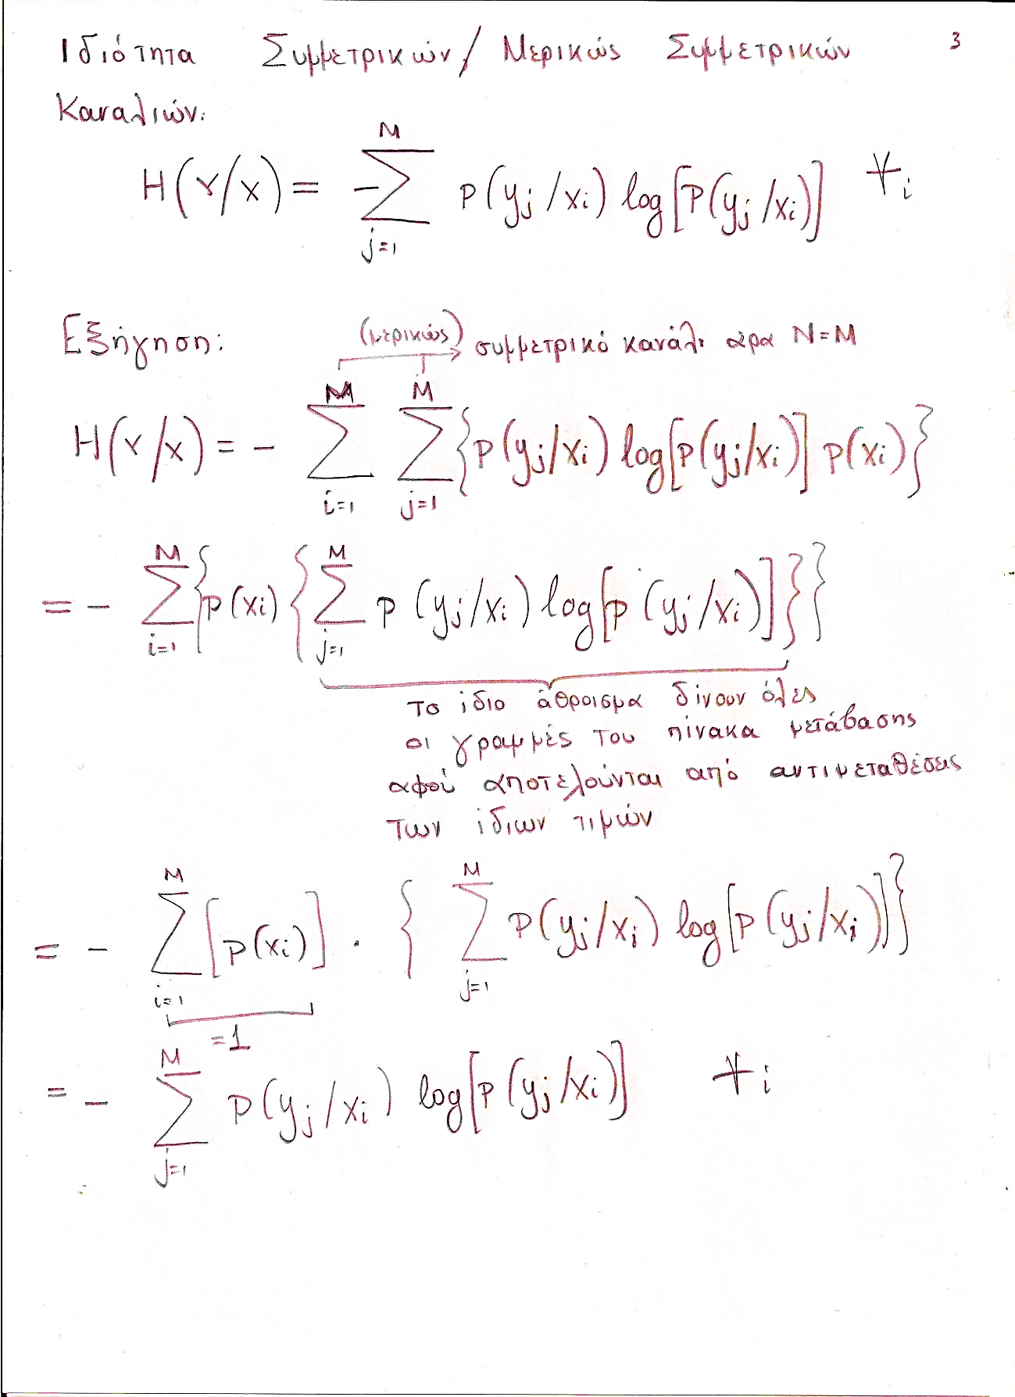
N
N
N

Slide 10
Δυαδικό συμμετρικό κανάλι
x₁
y₁
Χ, p_{X}(x_{i})
Υ, p_{Y}(y_{j})
x₂
y₂
ΠΛΗ22 : Βασικά Ζητήματα Δικτύων Η/Υ 10

Slide 11
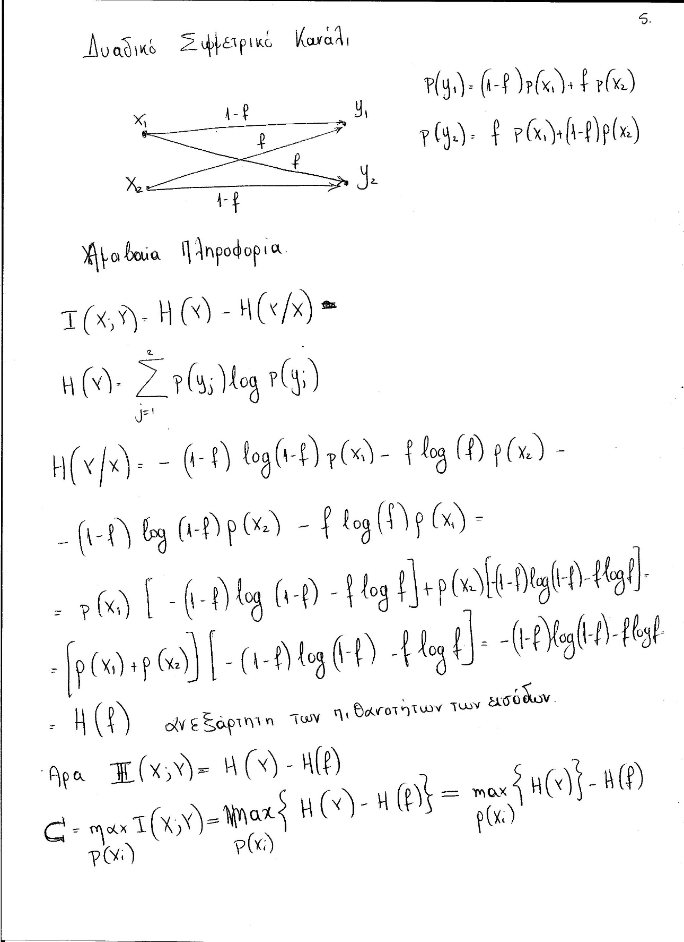
ΕΑΠ / ΠΛΗ22 /ΗΛΕ.46/5η ΟΣΣ/28.04.2024/ Ν.Δημητρίου

Slide 12
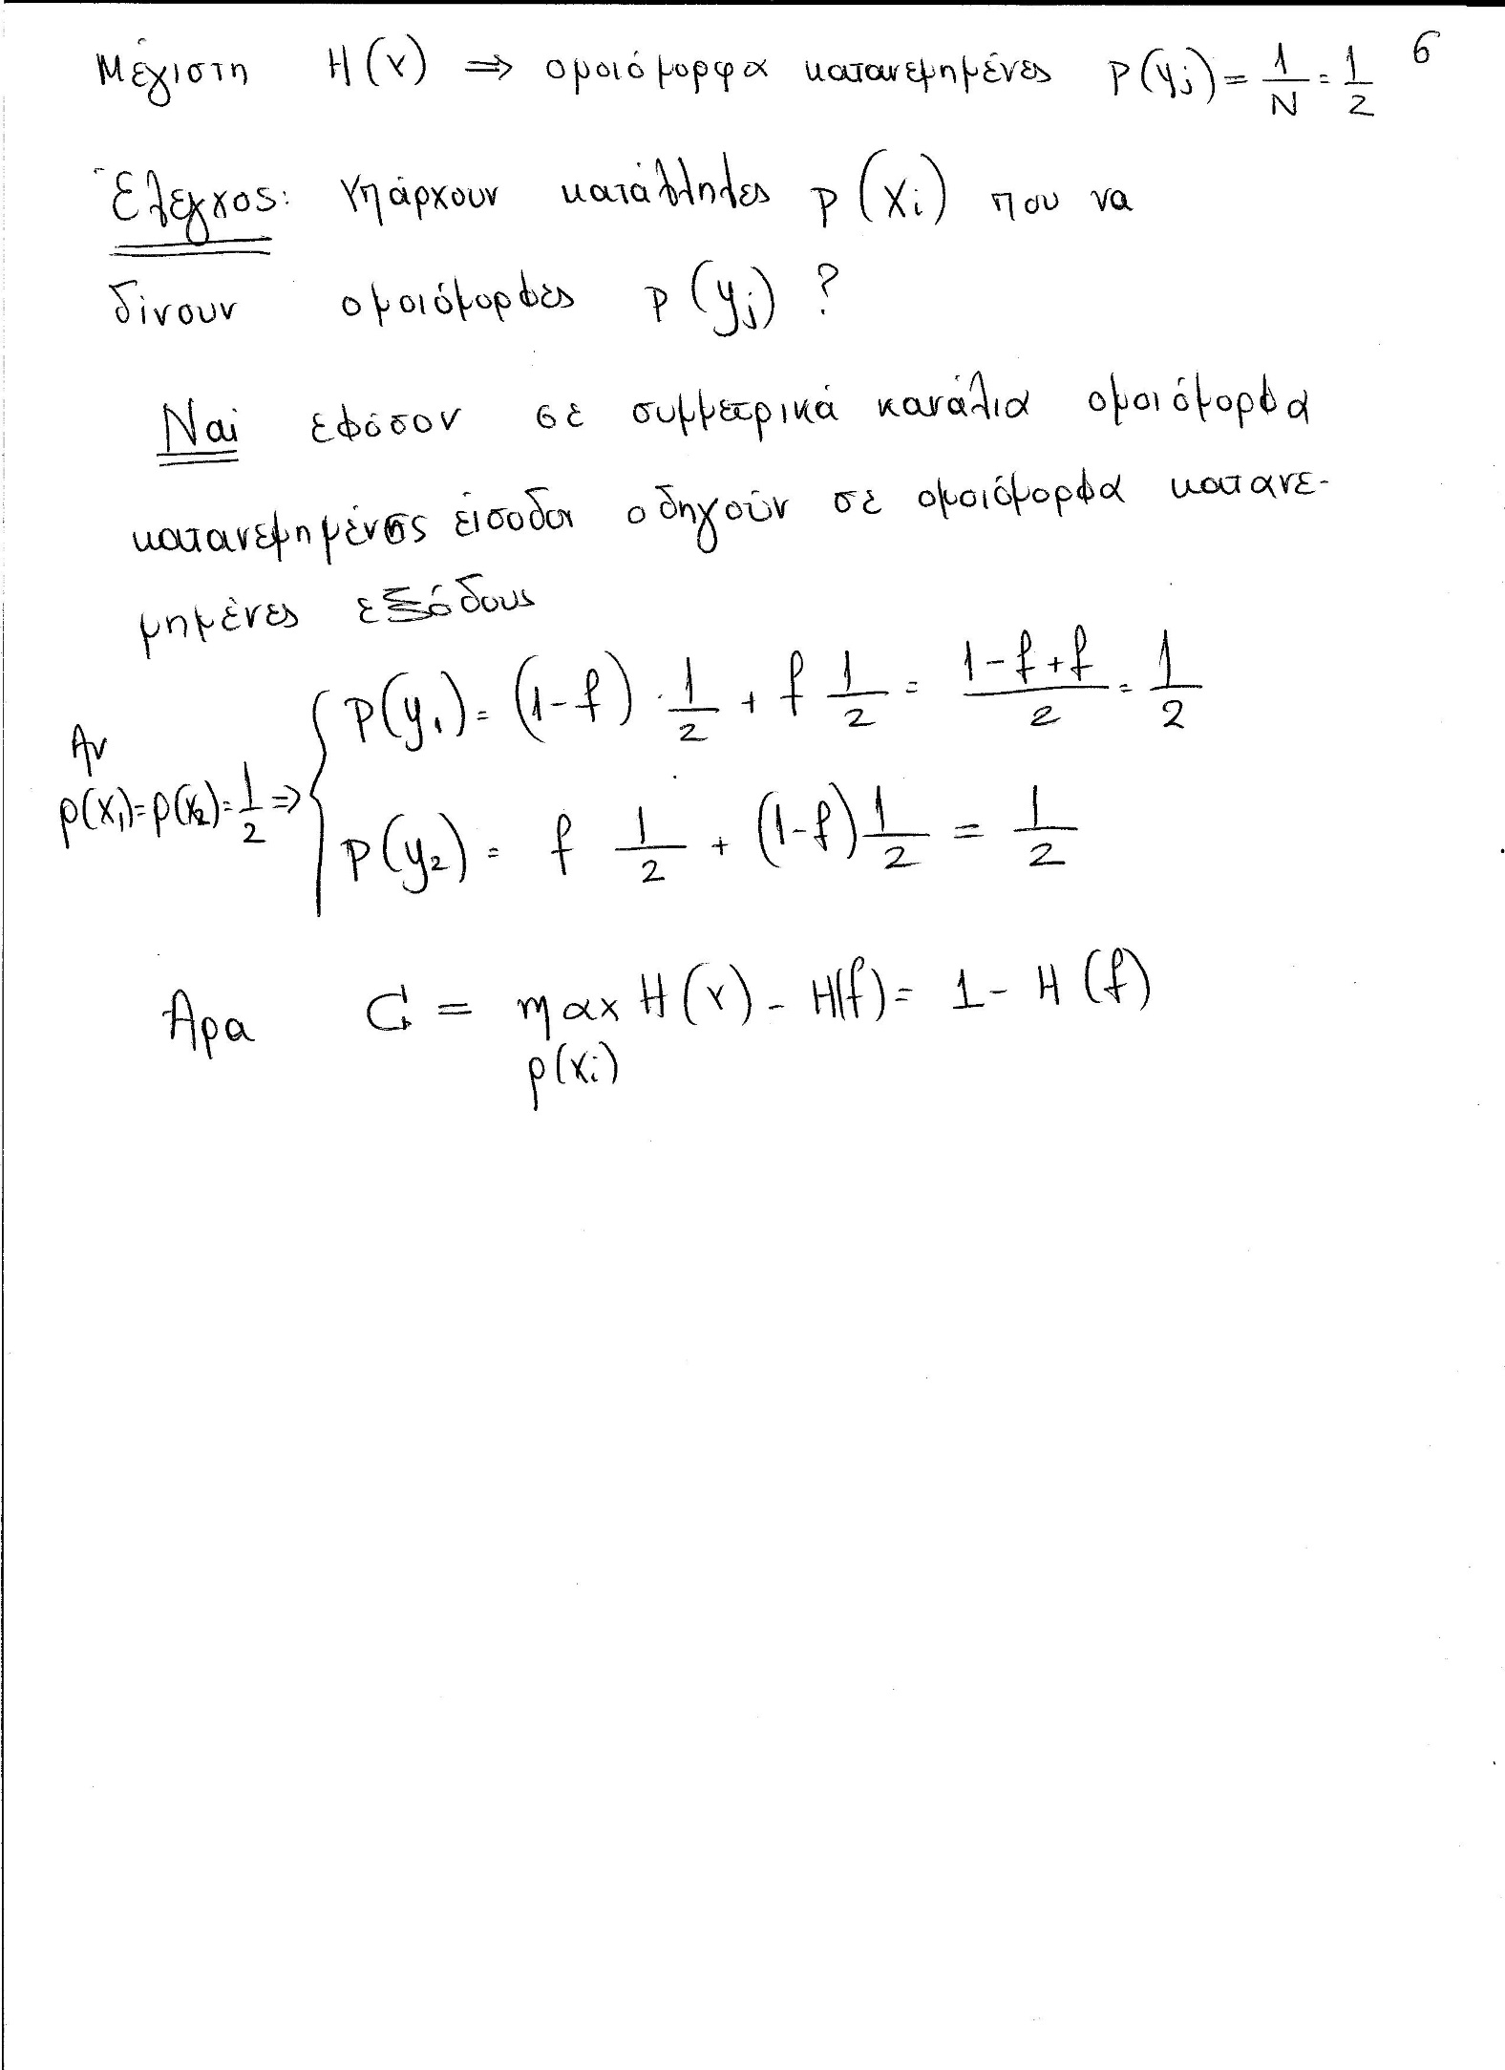
Παρατηρήσεις: Η έξοδος μπορεί να είναι ομοιόμορφα κατανεμημένη εάν ισχύει μια από
τις παρακάτω περιπτώσεις:
Η είσοδος είναι ομοιόμορφά κατανεμημένη και το κανάλι είναι συμμετρικό ή αθόρυβο
Η είσοδος δεν είναι αναγκαστικά ομοιόμορφα κατανεμημένη αλλά το κανάλι
είναι συμμετρικό με f=1/2
ΕΑΠ / ΠΛΗ22 /ΗΛΕ.46/5η ΟΣΣ/28.04.2024/ Ν.Δημητρίου

Slide 13
Δυαδικό κανάλι χωρίς θόρυβο
x₁
y₁
Χ, p_{X}(x_{i})
Υ, p_{Y}(y_{j})
x₂
y₂
Μεταφορά κατανομής πιθανοτήτων
ΠΛΗ22 : Βασικά Ζητήματα Δικτύων Η/Υ 13

Slide 14


  Δυαδικό κανάλι χωρίς θόρυβο
x₁
1
y₁
Χ, p_{X}(x_{i})
Υ, p_{Y}(y_{j})
1
x₂
y₂
0 1
1 0
Μεταφορά κατανομής πιθανοτήτων
ΠΛΗ22 : Βασικά Ζητήματα Δικτύων Η/Υ 14

Slide 15
Δυαδικό κανάλι χωρίς θόρυβο
H(Χ,Υ)
H(Χ,Υ)
H(Χ,Υ)=Η(Χ)=H(Y)=I(X;Y)
H(Χ/Υ)=Η(Y/Χ)=0
    C(Q)=max I(X;Y)=1 bit
Ι(X;Υ)
H(X/Y)
Η(Υ/Χ)
H(Χ)
H(Y)
Μεταφορά κατανομής πιθανοτήτων

Slide 16
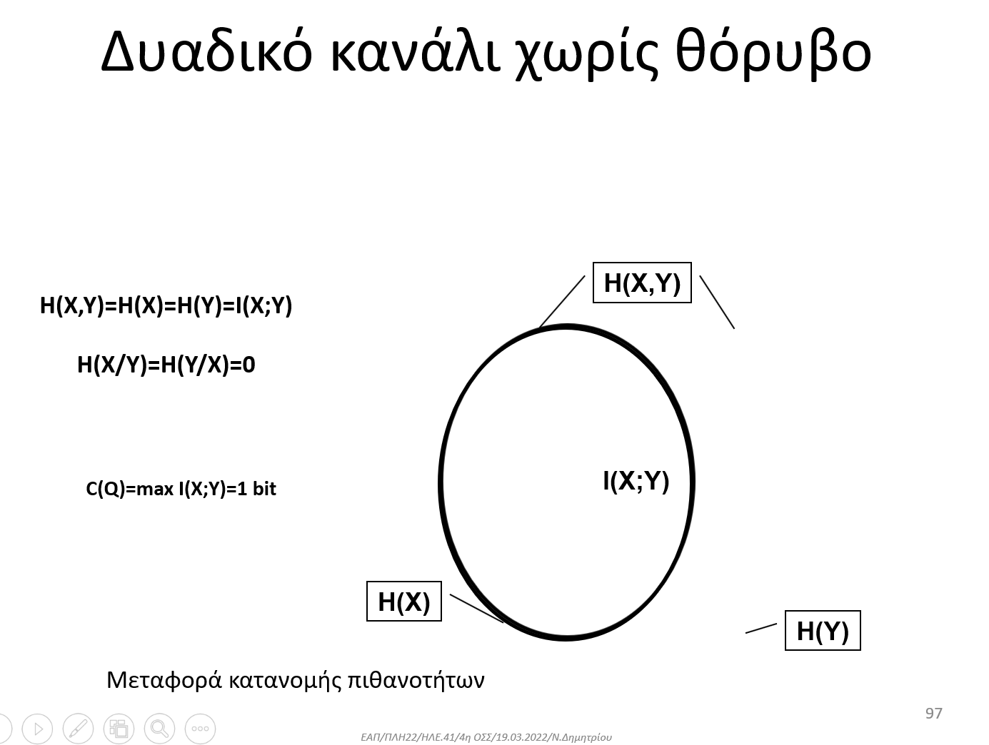

Slide 17
Πλήρως ενθόρυβο κανάλι
0.5
x₁
y₁
Χ, p_{X}(x_{i})
0.5
Υ, p_{Y}(y_{j})
0.5
x₂
y₂
0.5
0.5 0.5
0.5 0.5
0.5
0.5
Μεταφορά κατανομής πιθανοτήτων
ΠΛΗ22 : Βασικά Ζητήματα Δικτύων Η/Υ 17

Slide 18
Πλήρως ενθόρυβο κανάλι
H(Χ,Υ)
H(Χ,Υ)
H(Χ,Υ)=Η(Χ)+H(Y)
H(Χ/Υ)=Η(Χ)
Η(Υ/Χ)=Η(Υ)
Ι(Χ;Υ)=0
    C(Q)=max I(X;Y)=0
Ι(X;Υ)
H(X/Y)
Η(Υ/Χ)
H(Χ)
H(Y)
Μεταφορά κατανομής πιθανοτήτων

Slide 19
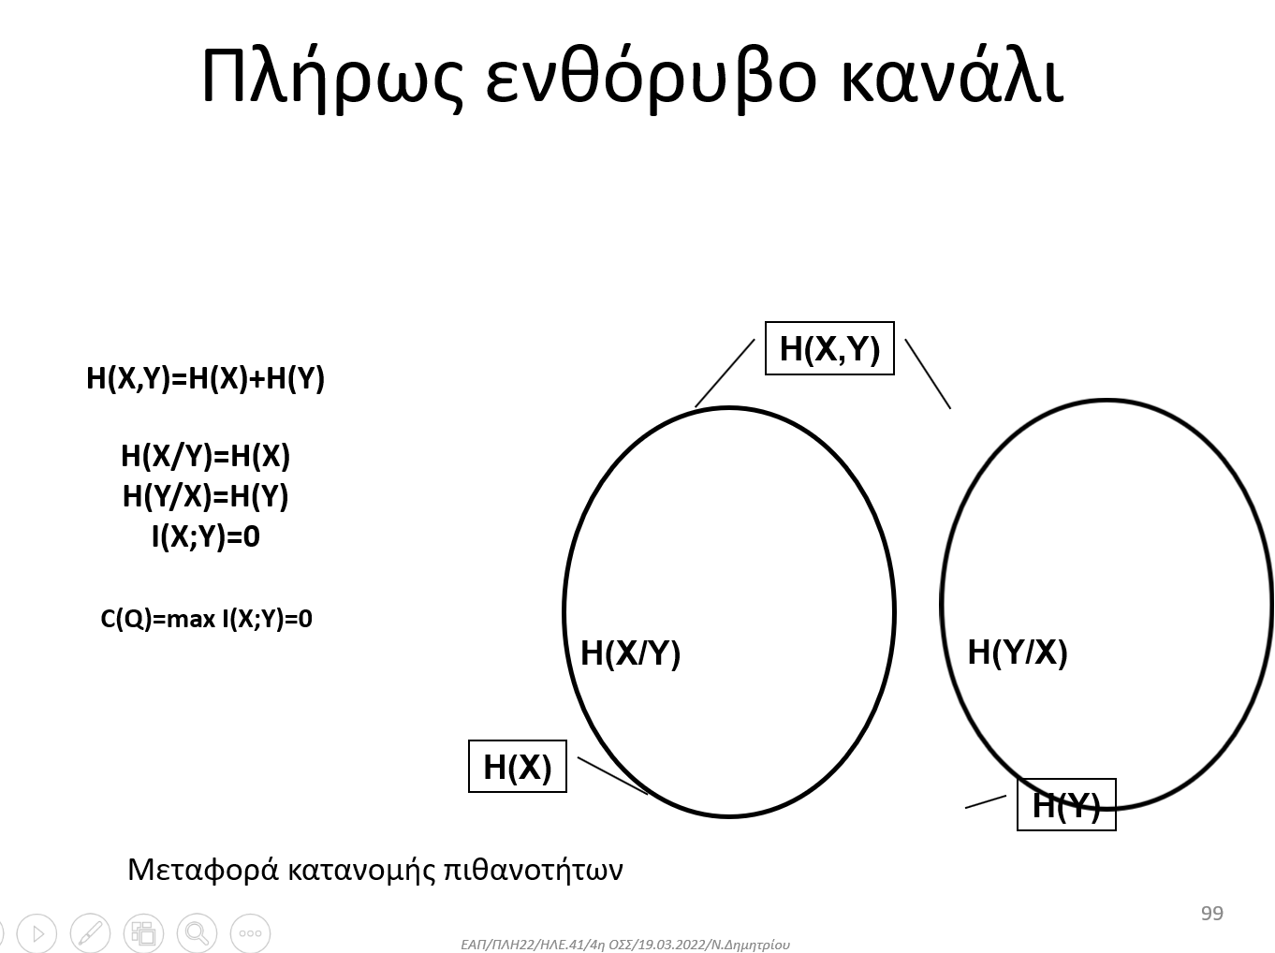

Slide 20
Κανάλι με μη επικαλυπτόμενες εξόδους
1/2
y₁
x₁
1/2
y₂
Χ, p_{X}(x_{i})
Υ, p_{Y}(y_{j})
1/2
y₃
x₂
1/2
y₄
0.5 0.5 0 0
0 0 0.5 0.5
ΠΛΗ22 : Βασικά Ζητήματα Δικτύων Η/Υ 20

Slide 21
Κανάλι με μη επικαλυπτόμενες εξόδους
H(Χ,Υ)
H(Χ,Υ)
H(Χ,Υ)=H(Y)
H(Χ/Υ)=0
Η(Υ/Χ)=Η(Υ)-H(X)
Ι(Χ;Υ)=H(X)
    C(Q)=max I(X;Y)=max(H(X))=1bit
Ι(X;Υ)
H(X/Y)
Η(Υ/Χ)
H(Χ)
H(Y)

Slide 22
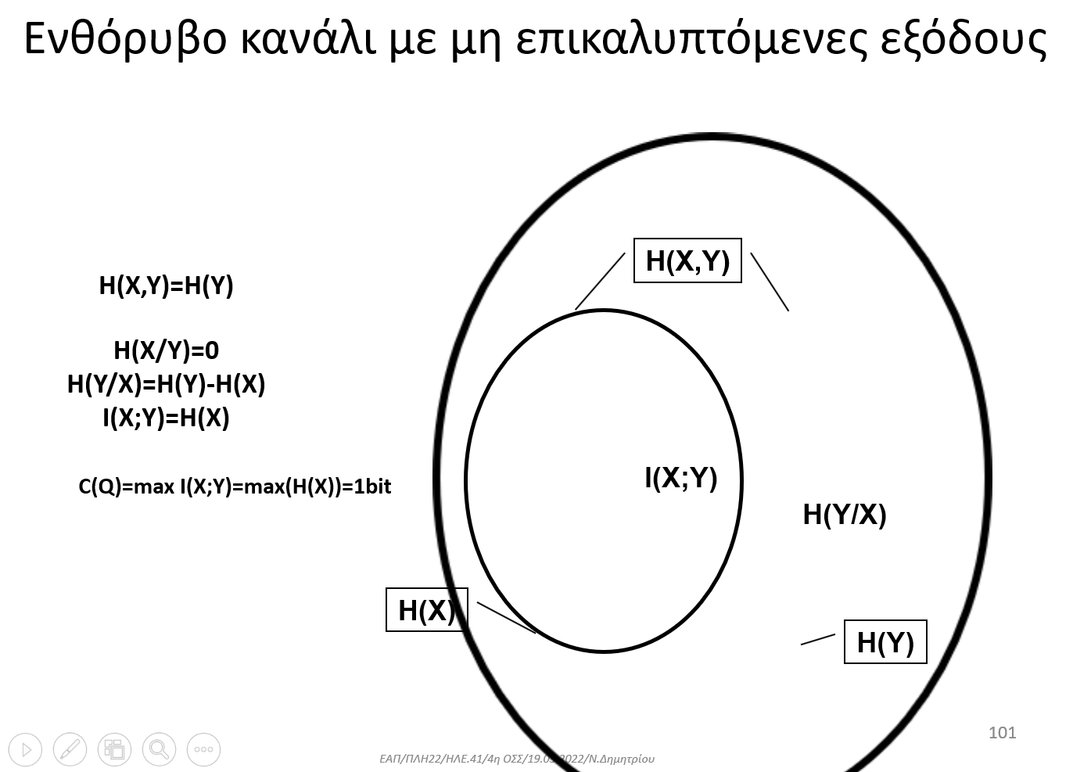
Κανάλι με μη επικαλυπτόμενες εξόδους

Slide 23
Στοιχεία χαρακτηριστικών καναλιών

Slide 24
Δυαδικό συμμετρικό κανάλι
Χωρητικότητα
  Δυαδικό συμμετρικό κανάλι, f.
    I(X;Y)=H(Y)-H(Y/X)
    =H(Y)-∑p(x)H(Y/X=x)
    =H(Y)- ∑p(x)H(f)
    =H(Y)-H(f)
    ≤1-H(f)
ΠΛΗ22 : Βασικά Ζητήματα Δικτύων Η/Υ 24

Slide 25
Δυαδικό κανάλι με αποσβέσεις
1-α
x₁
y₁
α
Χ, p_{X}(x_{i})
e
Υ, p_{Y}(y_{j})
α
x₂
1-α
y₂
ΠΛΗ22 : Βασικά Ζητήματα Δικτύων Η/Υ 25

Slide 26
Δυαδικό κανάλι με αποσβέσεις
  Χωρητικότητα
    max I(X;Y)=max(H(Y)-H(Y/X))
    =max(H(Y)-H(α))
    =maxH(Y)-H(α)
    Θα μπορούσε να είναι max H(Y)=log3 αλλά αυτή η τιμή δεν είναι εφικτή για καμμία τιμή της p_{Χ}(x_{i}), i=1,2
    Αν θέσουμε p_{X}(x₁)=1-π, και p_{X}(x₂)=π, τότε από τα p_{Y}(y_{i}), i=1,e,2 δίνονται από τους τύπους (βλ. διαφάνεια) τότε
      maxH(Y)=max H((1-α)π,α,(1-α)(1-π))=max[(1-α)*Η(π)+Η(α)]=(1-α)*maxH(π)+Η(α)
    Οπότε προκύπτει ότι max I(X;Y)=maxH(Y)-H(α)=(1-α)*maxH(π)+Η(α)-Η(α)=1-α

Slide 27
Κανάλι Z
x₁
y₁
Χ, p_{X}(x_{i})
Υ, p_{Y}(y_{j})
x₂
y₂
ΠΛΗ22 : Βασικά Ζητήματα Δικτύων Η/Υ 27

Slide 28
Κανάλι Z
ΠΛΗ22 : Βασικά Ζητήματα Δικτύων Η/Υ 28
Αμοιβαία Πληροφορία Καναλιών
  2. Έστω ένα κανάλι επικοινωνίας Ζ όπου f=0.15
  Περίπτωση 1η: P_{X}={p_{X}(0)=0.9, p_{X}(1)=0.1}.
    Ομοίως, P_{Υ}={p_{Υ}(0)=0.915, p_{Υ}(1)=0.085}.
    Ι(Χ;Υ)=Η(Υ)-Η(Υ/Χ)= Η(0.085)-[0.9*Η(0)+0.1*Η(0.15)] =0.36 bits
    Η(Χ)=0.47 bits
  Περίπτωση 2η: P_{X}={p_{X}(0)=0.5, p_{X}(1)=0.5}.
    Ομοίως, P_{Υ}={p_{Υ}(0)=0.575, p_{Υ}(1)=0.425}.
    Ι(Χ;Υ)=Η(Υ)-Η(Υ/Χ)= Η(0.575)-[0.5*Η(0)+0.5*Η(0.15)]=0.98-0.3=0.679 bits
    Η(Χ)=1 bits
  Παρατηρούμε ότι και στην περίπτωση του καναλιού Ζ η αμοιβαία πληροφορία παίρνει μεγαλύτερη τιμή της επίσης στη 2^{η} περίπτωση όταν μεγιστοποιείται το H(X)
  Παρατηρείστε ότι το Ζ κανάλι έχει μεγαλύτερη πιστότητα απ’ ότι το συμμετρικό κανάλι.

Slide 29
Κανάλι Z
ΠΛΗ22 : Βασικά Ζητήματα Δικτύων Η/Υ 29
Χωρητικότητα
  Κανάλι Ζ, f.
    Αν θέσουμε p_{X}(x₁=0)=1-π, και p_{X}(x₂=1)=π, τότε από τα p_{Y}(y_{i}), i=1,2 δίνονται από τους τύπους
      H(Y)=H((1-f)π)
      H(Y/X)=π*Η(Υ/Χ=1)=π*Η(f)
    Οπότε max I(X;Y)=max(H(Y)-H(Y/X))
    =max(H((1-f)π) - π*Η(f))
    Για f=0.15 μπορούμε να βρούμε ότι μεγιστοποιείται όταν π=0.445 και άρα C=0.685
    Παρατηρείστε ότι p_{X}(x₁=0)=0.555, και p_{X}(x₂=1)=0.445, που είναι διαφορετική από την p_{X}(x₁=0)=0.5, και p_{X}(x₂=1)=0.5, η οποία μεγιστοποιεί την εντροπία, Η(Χ)

Slide 30
Ενθόρυβη Γραφομηχανή
α
1/2
α
1/2
β
1/2
β
1/2
γ
1/2
γ
1/2
...
...
ψ
1/2
ψ
1/2
1/2
ω
1/2
ω
ΠΛΗ22 : Βασικά Ζητήματα Δικτύων Η/Υ 30

Slide 31
Ενθόρυβη Γραφομηχανή
Μεγιστοποίηση Αμοιβαίας Πληροφορίας Καναλιών
  2. 3. Ενθόρυβη γραφομηχανή, p_{ii}=p_{i,i+1}=1/2, i=α,β,...,ψ,ω.
    Παρατηρούμε ότι κάθε ένα γράμμα είτε λαμβάνεται σωστά είτε λαμβάνεται το επόμενό του με πιθανότητα ½. Με δεδομένο ότι έχουμε 24 διαφορετικά σύμβολα εάν μεταδίδαμε μόνο κάθε δεύτερο σύμβολο δηλ. β,δ,ζ,θ,...,χ,ω, τότε μόνο αυτά τα 12 σύμβολα από τα 24 θα μπορούσαν να μεταδοθούν και στη συνέχεια να αποκωδικοποιηθούν χωρίς σφάλματα. Με άλλα λόγια η χωρητικότητα του καναλιού είναι log12 bits
    Στο ίδιο συμπέρασμα θα καταλήγαμε εάν χρησιμοποιούσαμε τον ορισμό
      max I(X;Y)=max [H(Y)-H(Y/X)]=max H(Y) -1=log24-1=log12
ΠΛΗ22 : Βασικά Ζητήματα Δικτύων Η/Υ 31

Slide 32
ΓE41718

Slide 34
og
og

Slide 35
og
og
og
-0.63log(0.63)-0.37log(0.37)
og

Slide 37
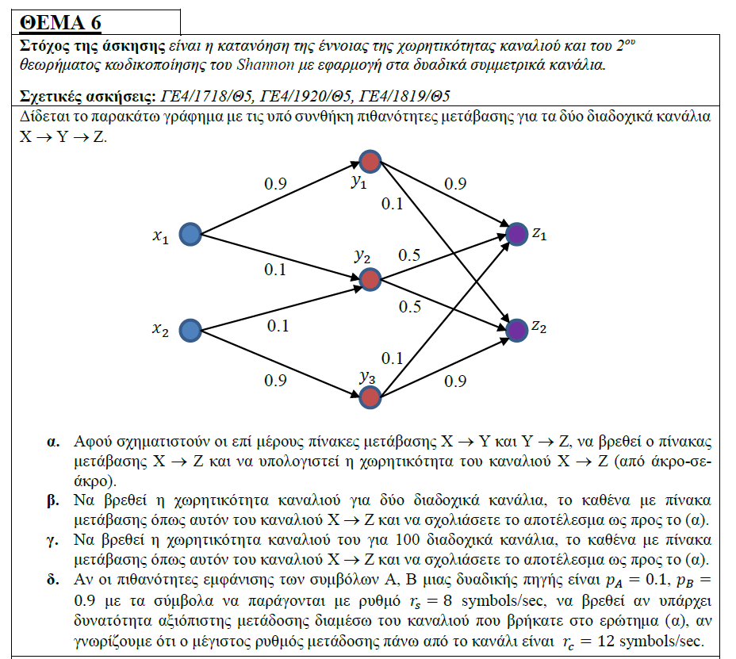
ΓΕ4/2021
ΕΑΠ / ΠΛΗ22 /ΗΛΕ.46/5η ΟΣΣ/28.04.2024/ Ν.Δημητρίου

Slide 38
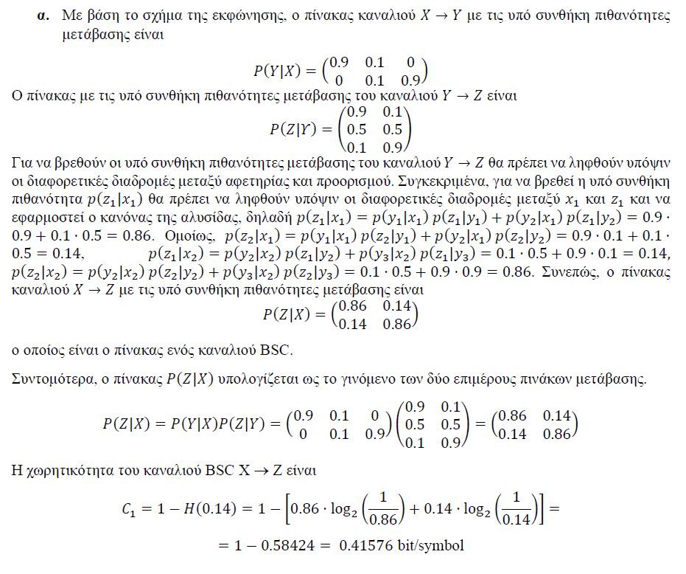
Χ

Slide 39
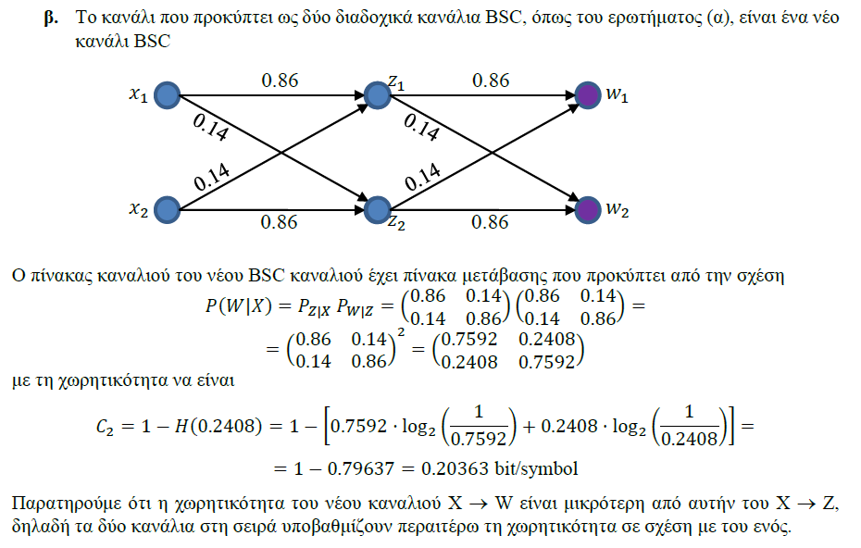

Slide 40
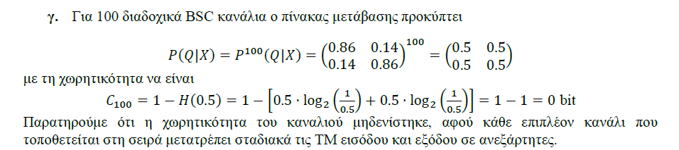

Slide 41
Συμπεράσματα
Αμοιβαία Πληροφορία = Ποσό πληροφορίας που μεταφέρεται πάνω από το κανάλι με δεδομένες τις πιθανότητες συμβόλων εισόδου
Χωρητικότητα Καναλιού = Μέγιστο Ποσό πληροφορίας που είναι δυνατόν να μεταφερθεί πάνω από το κανάλι.
  Μεγιστοποίηση Αμοιβαίας Πληροφορίας ως προς τις πιθανότητες εισόδου
Τα παραπάνω προϋποθέτουν ύπαρξη θορύβου στο κανάλι.
Σε περίπτωση απουσίας θορύβου τότε
  Ποσό πληροφορίας που μεταφέρεται πάνω από το κανάλι με δεδομένες τις πιθανότητες συμβόλων εισόδου είναι η Η(Χ)
  Η χωρητικότητα του καναλιού είναι απλά η maxH(X) που επιτυγχάνεται σε περίπτωση ισοπίθανων συμβόλων
Ισχύουν δηλαδή
Ι(Χ;Υ) ≤ C ≤ H(X) ≤ maxH(X)=logn
Εάν έχουμε σύνδεση σε σειρά καναλιών, ο ισοδύναμος πίνακας μετάβασης είναι ίσος με το γινόμενο των επιμέρους πινάκων μετάβασης
ΠΛΗ22 : Βασικά Ζητήματα Δικτύων Η/Υ 41

Slide 42
Επιπλέον παραδείγματα

Slide 43
Παραδείγματα Καναλιών (1)
Άσκηση
  Δίνεται ένα διακριτό κανάλι χωρίς μνήμη. Στην είσοδο του καναλιού εμφανίζονται τα σύμβολα x_{i}, i=1, 2, με πιθανότητα εμφάνισης του x₁, p(x₁)=a. Στην έξοδο του καναλιού λαμβάνονται τα σύμβολα y_{j}, j=1, 2, 3, 4 όπου οι πιθανότητες μετάβασης p_{ij}=p(y_{j}/x_{i}) περιέχονται στον ακόλουθο πίνακα μετάβασης του καναλιού.
  α) Να υπολογιστεί η ποσότητα πληροφορίας των συμβόλων εξόδου, H(Y).
  β) Να υπολογιστεί η αβεβαιότητα H(Y/X).
  γ) Να υπολογιστεί η χωρητικότητα του καναλιού.
ΠΛΗ22 : Βασικά Ζητήματα Δικτύων Η/Υ 43

Slide 44
Παραδείγματα Καναλιών (2)
Απάντηση
  α) Πρώτα πρέπει να υπολογίσουμε τις πιθανότητες λήψης των κωδικών συμβόλων y_{j}, j=1, 2, 3, 4. Είναι
  p(y₁)= p(y₁,x₁)+ p(y₁,x₂)=p(x₁) p(y₁/x₁)+ p(x₂) p(y₁/x₂)=a(0,8)+(1-a)(0)=0,8α.
  Κατά ανάλογο τρόπο υπολογίζουμε
  p(y₂)= p(y₂,x₁)+ p(y₂,x₂)=p(x₁) p(y₂/x₁)+ p(x₂) p(y₂/x₂)=0,8(1-α),
  p(y₃)= p(y₃,x₁)+ p(y₃,x₂)=p(x₁) p(y₃/x₁)+ p(x₂) p(y₃/x₂)=α(0,1)+(1-α)(0,1)=0,1,
  p(y₄)= p(y₄,x₁)+ p(y₄,x₂)=p(x₁) p(y₄/x₁)+ p(x₂) p(y₄/x₂)=0,1.
  Από τις πιθανότητες αυτές, των οποίων το άθροισμα είναι 1, υπολογίζουμε τη μέση πληροφορία της εξόδου του καναλιού.
  Η(Υ)=-p(y₁)log p(y₁)-p(y₂)logp(y₂)-p(y₃)log p(y₃)-p(y₄)log p(y₄)=
  =-0,8αlog(0,8α)-0,8(1-a)log(0,8(1-a)) -2(0,1)log(0,1)
  =0,66-0,8αlog(0,8α)-0,8(1-a)log(0,8(1-a)).
ΠΛΗ22 : Βασικά Ζητήματα Δικτύων Η/Υ 44

Slide 45
Παραδείγματα Καναλιών (3)
β) Πρώτα υπολογίζουμε τις συνδυασμένες πιθανότητες των συμβόλων εισόδου και εξόδου του καναλιού (δείτε και το ερώτημα 1).
Είναι p(x₁,y₁)= p(y₁,x₁)= p(x₁) p(y₁/x₁)=0,8α,
p(x₁,y₂)= p(y₂,x₁)= p(x₁) p(y₂/x₁)=0,
p(x₁,y₃)= p(y₃,x₁)= p(x₁) p(y₃/x₁)=0,1a,
p(x₁,y₄)= p(y₄,x₁)= p(x₁) p(y₄/x₁)=0,1a,
p(x₂,y₁)= p(y₁,x₂)= p(x₂) p(y₁/x₂)=0,
p(x₂,y₂)= p(y₂,x₂)= p(x₂) p(y₂/x₂)=0,8(1-a),
p(x₂,y₃)= p(y₃,x₂)= p(x₂) p(y₃/x₂)=0,1(1-a),
p(x₂,y₄)= p(y₄,x₂)= p(x₂) p(y₄/x₂)=0,1(1-a).
Τώρα υπολογίζουμε την αβεβαιότητα του καναλιού
Η(Υ/Χ)=-p(x₁,y₁)logp(y₁/x₁) - p(x₁,y₂)log p(y₂/x₁) - p(x₁,y₃)log p(y₃/x₁) - p(x₁,y₄)log p(y₄/x₁)-p(x₂,y₁)logp(y₁/x₂) -p(x₂,y₂)logp(y₂/x₂) -p(x_{2,}y₃)logp(y₃/x₂) -p(x₂,y₄)logp(y₄/x₂)=
-0,8a.log0,8+0-0,1alog0,1-0,1alog0,1-0-0,8(1-a)log0,8-0,1(1-a)log0,1-0,1(1a)log0,1=-0,8log0,8-0,1log0,1-0,1log0,1=0,2575+0,66.
ΠΛΗ22 : Βασικά Ζητήματα Δικτύων Η/Υ 45

Slide 46
Παραδείγματα Καναλιών (4)
ΠΛΗ22 : Βασικά Ζητήματα Δικτύων Η/Υ 46
γ) Για τον προσδιορισμό της χωρητικότητας του καναλιού θα πρέπει να βρούμε τις πιθανότητες εμφάνισης των συμβόλων της εισόδου, για τις οποίες μεγιστοποιείται η αμοιβαία πληροφορία μεταξύ της εισόδου και της εξόδου του καναλιού, δηλαδή την τιμή α.
Είναι
Η συνάρτηση αυτή μεγιστοποιείται όπως γνωρίζουμε για την τιμή του a που μηδενίζει την πρώτη της παράγωγο.

Slide 47
Παραδείγματα Καναλιών (5)
ΠΛΗ22 : Βασικά Ζητήματα Δικτύων Η/Υ 47
Επομένως,
Θέτοντας ανωτέρω την τιμή αυτή του a, λαμβάνουμε τη χωρητικότητα του καναλιού
C=0,8 bits/symbol.

Slide 48
Παραδείγματα Καναλιών (6)
Έστω ένα δυαδικό συμμετρικό κανάλι χωρίς μνήμη. Το κωδικό αλφάβητο συμβόλων στην είσοδο του καναλιού δίδεται από την τυχαία μεταβλητή Χ={0,1} με πιθανότητες εμφάνισης P(X=0)=1/2, P(X=1)=1/2, ενώ η τυχαία μεταβλητή Υ={0,1} συμβολίζει τις τιμές εξόδου. Ο πίνακας μετάβασης του καναλιού είναι
(i) Να υπολογιστεί η αβεβαιότητα της Χ δεδομένου ότι γνωρίζουμε την Υ.
(ii) Να υπολογιστεί η αμοιβαία πληροφορία του καναλιού.
(iii) Για ποια τιμή του ‘ε’, η χωρητικότητα του καναλιού C παίρνει την μέγιστη τιμή της;
(iv) Για ποια τιμή του ‘ε’, η χωρητικότητα του καναλιού C παίρνει την ελάχιστη τιμή της;
ΠΛΗ22 : Βασικά Ζητήματα Δικτύων Η/Υ 48

Slide 49
Παραδείγματα Καναλιών (7)
i) Για να βρούμε την αβεβαιότητα της Χ δεδομένου ότι γνωρίζουμε την Υ, δηλαδή, Η(Χ/Υ) θα κάνουμε χρήση του τύπου
  Η(Χ,Υ) = Η(Υ) + Η(Χ/Υ)
Για αυτό πρέπει πρώτα να βρούμε τις πιθανότητες Ρ(Υ=0) και Ρ(Υ=1). Αυτές βρίσκονται από την σχέση
  Η(Υ) = 1
Οι πιθανότητες Ρ(Χ,Υ) δίνονται από τον τύπο Ρ(Χ,Υ)=Ρ(Υ/Χ)Ρ(Χ) όπου οι Ρ(Υ/Χ) είναι οι πιθανότητες του πίνακα μετάβασης.
1
ΠΛΗ22 : Βασικά Ζητήματα Δικτύων Η/Υ 49

Slide 50
Παραδείγματα Καναλιών (8)
  Ρ(Χ=0,Υ=0) = Ρ(Υ=0/Χ=0)Ρ(Χ=0) = (1-ε)(1/2)
  Ρ(Χ=0,Υ=1) = Ρ(Υ=1/Χ=0)Ρ(Χ=0) = ε/2
  Ρ(Χ=1,Υ=0) = Ρ(Υ=0/Χ=1)Ρ(Χ=1) = ε/2
  Ρ(Χ=1,Υ=1) = Ρ(Υ=1/Χ=1)Ρ(Χ=1) = (1-ε)(1/2)
  H(X,Y) = -(1-ε) log (1-ε) – ε log ε +1
Από τις 1 και 2 προκύπτει
Η(Χ/Υ) = Η(Χ,Υ) - Η(Υ) = -(1-ε) log (1-ε) – ε log ε
ii) Από τον τύπο της αμοιβαίας πληροφορίας και παρατηρώντας ότι Η(Χ)=1 έχουμε
  Ι(Χ;Υ) = Η(Χ) - Η(Χ/Υ) = 1 + (1-ε) log (1-ε) +ε log ε
iii) Η χωρητικότητα του καναλιού παίρνει την μέγιστη τιμή της όταν υπάρχει απουσία θορύβου και η πηγή παίρνει την μέγιστη τιμή της. Στη συγκεκριμένη περίπτωση η Η(Χ) έχει την μέγιστη τιμή της και το κανάλι είναι χωρίς θόρυβο όταν ε=0 ή ε=1
iν) Η χωρητικότητα του καναλιού παίρνει την ελάχιστη τιμή της όταν η Ι(Χ;Υ) παίρνει την ελάχιστη τιμή της. Παίρνοντας την πρώτη παράγωγο ως προς ε και εξισώνοντας με μηδέν βρίσκουμε ότι η ελάχιστη τιμή είναι όταν ε=0.5 και άρα η χωρητικότητα του καναλιού είναι 0.
2
ΠΛΗ22 : Βασικά Ζητήματα Δικτύων Η/Υ 50

Slide 51
Παραδείγματα Καναλιών (9)
Δίνεται ένα διακριτό κανάλι χωρίς μνήμη. Στην είσοδο του καναλιού εμφανίζονται τα σύμβολα x_{i}, i=1, 2, με πιθανότητα εμφάνισης του x₁, p(x₁)=a. Στην έξοδο του καναλιού λαμβάνονται τα σύμβολα y_{j}, j=1, 2, 3, όπου οι πιθανότητες μετάβασης p_{ij}=p(y_{j}/x_{i})=p(x_{i}/y_{j})= q_{ji} περιέχονται στον ακόλουθο πίνακα μετάβασης του καναλιού.
(i) Να υπολογιστεί η ποσότητα πληροφορίας των συμβόλων εξόδου, H(Y).
(ii) Να υπολογιστεί η αβεβαιότητα H(Y/X).
(iii) Να υπολογιστεί η χωρητικότητα του καναλιού.
ΠΛΗ22 : Βασικά Ζητήματα Δικτύων Η/Υ 51

Slide 52
Παραδείγματα Καναλιών (10)
i) Πρώτα πρέπει να υπολογίσουμε τις πιθανότητες λήψης των κωδικών συμβόλων y_{j}, j=1, 2, 3. Είναι
p(y₁)= p(y₁,x₁)+ p(y₁,x₂)=p(x₁) p(y₁/x₁)+ p(x₂) p(y₁/x₂)=a(1/2)+(1-a)(1/2)=1/2.
Κατά ανάλογο τρόπο υπολογίζουμε
p(y₂)= p(y₂,x₁)+ p(y₂,x₂)=p(x₁) p(y₂/x₁)+ p(x₂) p(y₂/x₂)=(1+α)/4 και
p(y₃)= p(y₃,x₁)+ p(y₃,x₂)=p(x₁) p(y₃/x₁)+ p(x₂) p(y₃/x₂)=(1-α)/4.
Από τις πιθανότητες αυτές, των οποίων το άθροισμα είναι 1, υπολογίζουμε τη μέση πληροφορία της εξόδου του καναλιού.
Η(Υ)=-p(y₁)log p(y₁)-p(y₂)logp(y₂)-p(y₃)log p(y₃)=
=-(1/2)log(1/2)-((1+a)/4)log((1+a)/4) -((1-a)/4)log((1-a)/4)
=(1/2)-[((1+a)/4)(log(1+a) -2)] –[((1-a)/4)(log((1-a)-2), αφού ισχύει log(x/y)=logx-logy.
=(3/2)-(1/4)(1+a)log(1+a)-(1/4)(1-a)log(1-a).
ΠΛΗ22 : Βασικά Ζητήματα Δικτύων Η/Υ 52

Slide 53
Παραδείγματα Καναλιών (11)
ii) Πρώτα υπολογίζουμε τις συνδυασμένες πιθανότητες των συμβόλων εισόδου και εξόδου του καναλιού (δείτε και το ερώτημα 1).
Είναι p(x₁,y₁)= p(y₁,x₁)= p(x₁) p(y₁/x₁)=α(1/2),
p(x₁,y₂)= p(y₂,x₁)= p(x₁) p(y₂/x₁)=α(1/2),
p(x₁,y₃)= p(y₃,x₁)= p(x₁) p(y₃/x₁)=0,
p(x₂,y₁)= p(y₁,x₂)= p(x₂) p(y₁/x₂)=(1-a)(1/2),
p(x₂,y₂)= p(y₂,x₂)= p(x₂) p(y₂/x₂)=(1-a)(1/4),
p(x₂,y₃)= p(y₃,x₂)= p(x₂) p(y₃/x₂)=(1-a)(1/4).
Τώρα υπολογίζουμε την αβεβαιότητα του καναλιού
Η(Υ/Χ)=- p(x₁,y₁)logp(y₁/x₁) - p(x₁,y₂log p(y₂/x₁) - p(x₁,y₃)log p(y₃/x₁) - p(x₂,y₁) log p(y₁/x₂) - p(x₂,y₂)logp(y₂/x₂) - p(x₂,y₃)logp(y₃/x₂)=
=(a/2)+(a/2)+0+[(1/2)-(a/2)]+ [(1/2)-(a/2)]+ [(1/2)-(a/2)]=
=(3/2)-(a/2).
ΠΛΗ22 : Βασικά Ζητήματα Δικτύων Η/Υ 53

Slide 54
Παραδείγματα Καναλιών (12)
iii) Για τον προσδιορισμό της χωρητικότητας του καναλιού θα πρέπει να βρούμε τις πιθανότητες εμφάνισης των συμβόλων της εισόδου, για τις οποίες μεγιστοποιείται η αμοιβαία πληροφορία μεταξύ της εισόδου και της εξόδου του καναλιού, δηλαδή την τιμή α.
Είναι
Η συνάρτηση αυτή μεγιστοποιείται όπως γνωρίζουμε για την τιμή του a που μηδενίζει την πρώτη της παράγωγο. Επομένως,
ΠΛΗ22 : Βασικά Ζητήματα Δικτύων Η/Υ 54

Slide 55
Παραδείγματα Καναλιών (13)
Θέτοντας ανωτέρω την τιμή αυτή του a, λαμβάνουμε τη χωρητικότητα του καναλιού
C=0,162 bits.
Παρατηρείστε επίσης ότι για α=0,5, p(x₁)= p(x₂)=1/2, ΔΕΝ επιτυγχάνεται η μέγιστη χωρητικότητα του καναλιού. Απλά η ποσότητα που μεταφέρεται πάνω από το κανάλι είναι η αμοιβαία πληροφορία Ι(Χ,Υ)=0,156 bits, δηλαδή μεταδίδουμε κάτω από την χωρητικότητα του καναλιού.
ΠΛΗ22 : Βασικά Ζητήματα Δικτύων Η/Υ 55

Slide 56
Ενδεικτικό Τυπολόγιο –
Στοιχεία Μεθοδολογίας

Slide 57
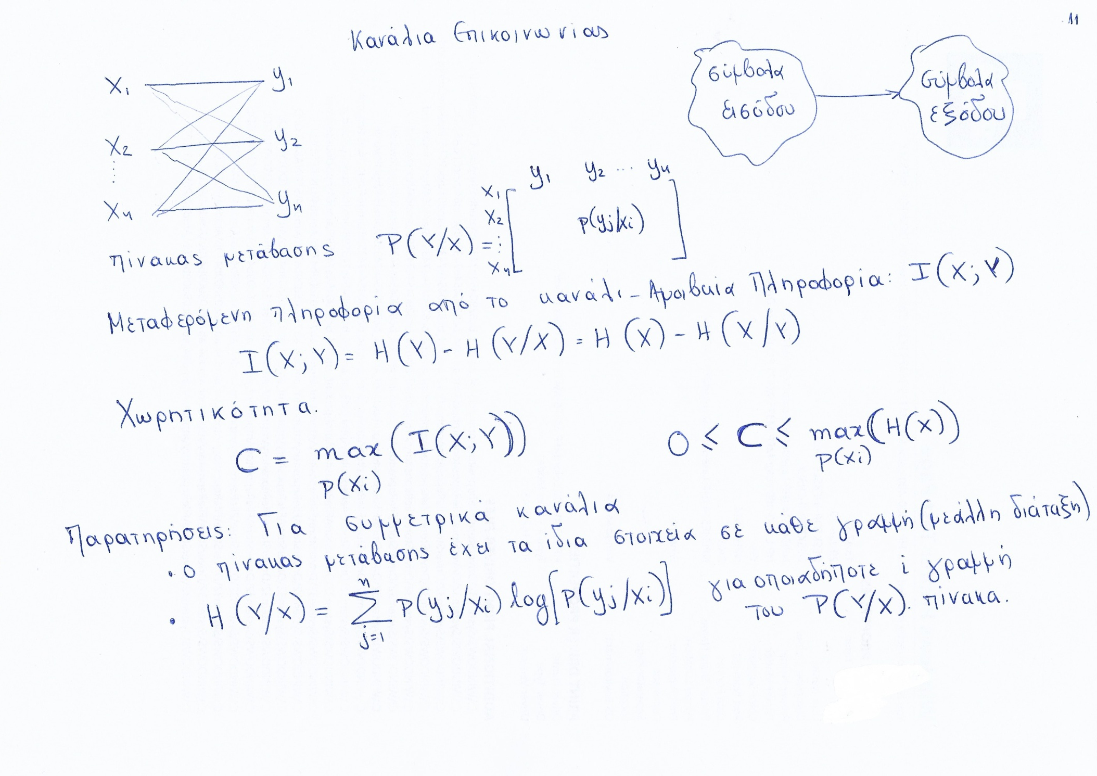
οπότε C=log(n)-H(Y/X)
ΓΕ3/2021/Θ5,6
ΓΕ4/1819/Θ5,6
ΓΕ4/1920/Θ5,6
ΕΞ2020Α/Θ2
ΕΞ2018Β/Θ4

Slide 58
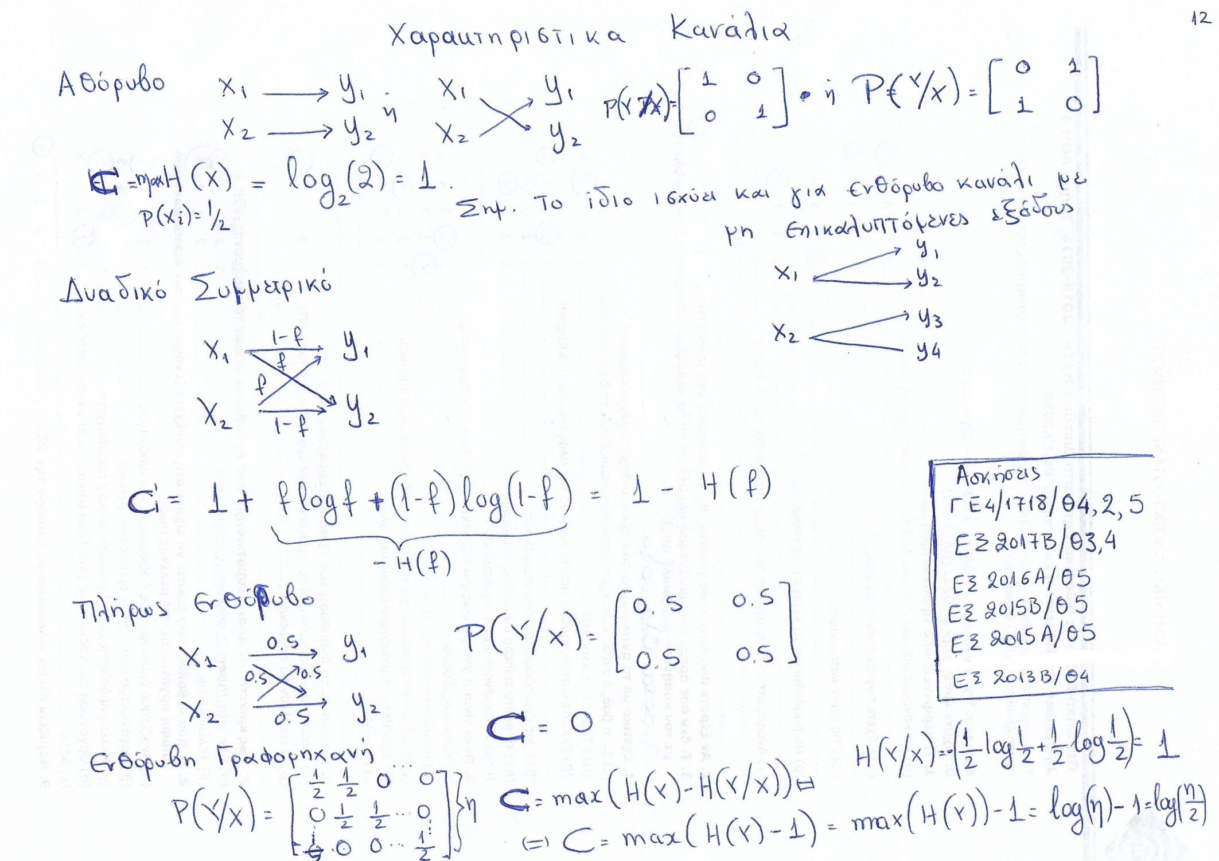

Slide 59
Ερωτήσεις αυτοαξιολόγησης

Slide 60
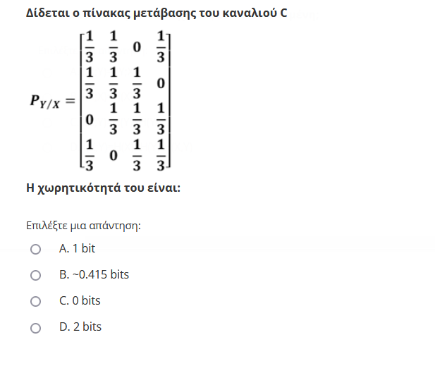

Slide 61
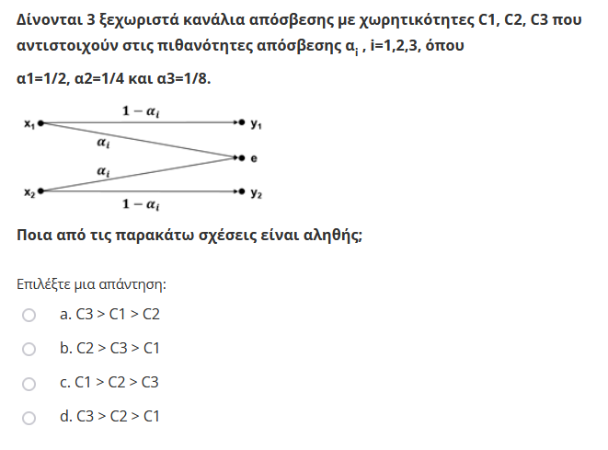

Slide 62
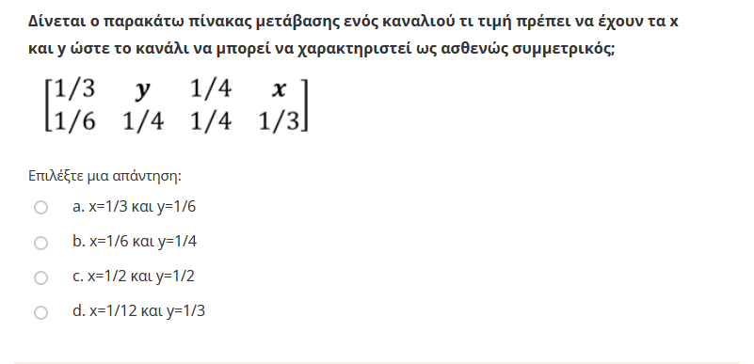

Slide 63
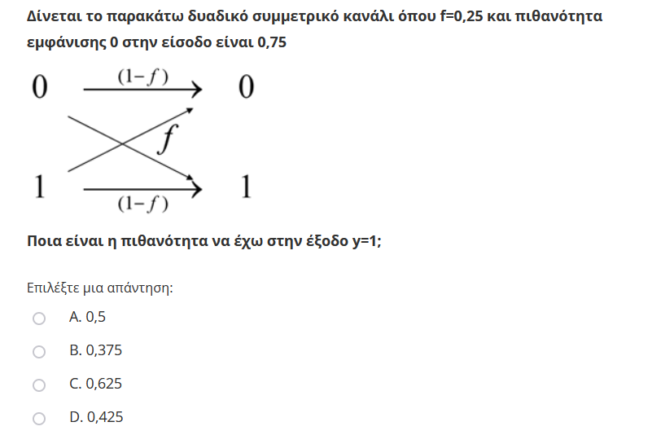

Slide 64
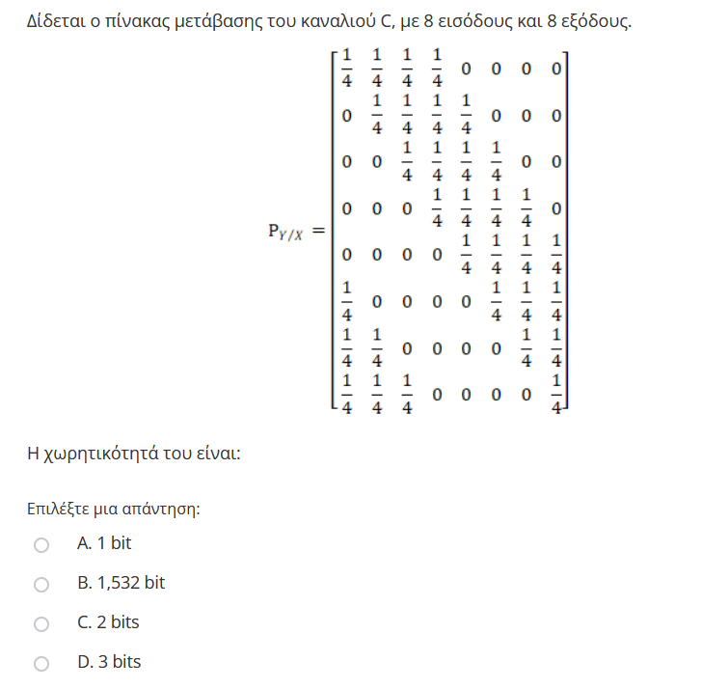

Slide 65
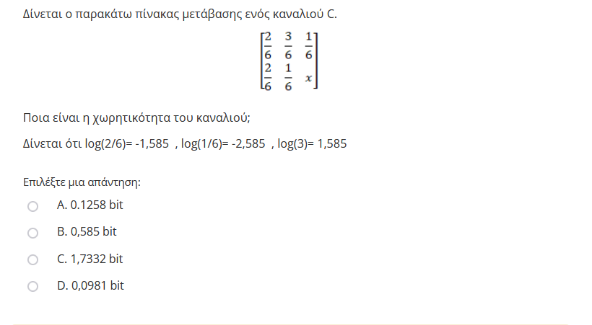

Slide 66
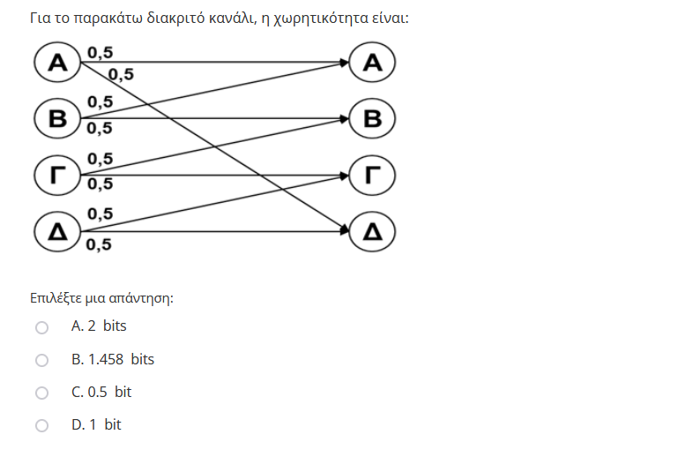

Slide 67
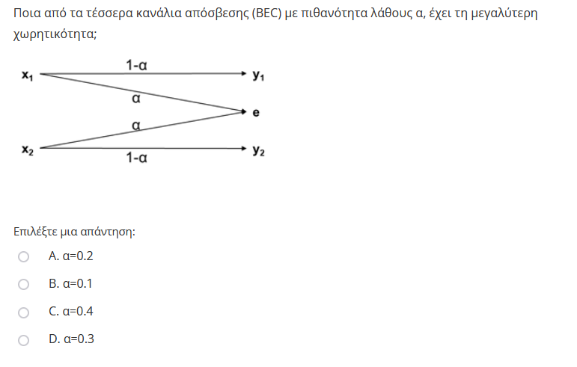

Slide 68
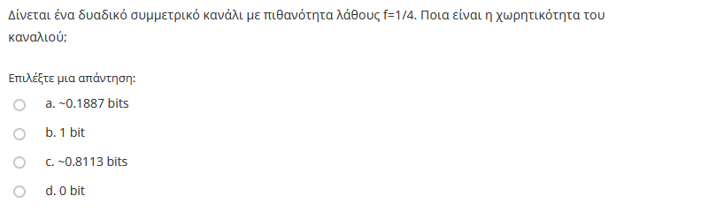

Slide 69
Ερωτήσεις
ΠΛΗ22 : Βασικά Ζητήματα Δικτύων Η/Υ 69

Slide 70
ΕΑΠ/ΠΛΗ22/ΗΛΕ.46
5^{η} ΟΣΣ
28.04.2024
Κώδικες Διόρθωσης Σφαλμάτων
Νίκος Δημητρίου

Slide 71
Κώδικες Διόρθωσης Σφαλμάτων
Οι διαφάνειες αυτές είναι συμπληρωματικές της παρουσίασης που έχει αναρτηθεί στο study.eap.gr και περιέχουν παραπομπές σε συγκεκριμένα τμήματά της.
Σκοπός είναι μέσω απλών παραδειγμάτων να γίνουν κατανοητές οι βασικές αρχές κωδικοποίησης και αποκωδικοποίησης, καθώς και να αναδειχθεί η μεθοδολογία που ακολουθείται σε αντίστοιχες ασκήσεις.

Slide 72
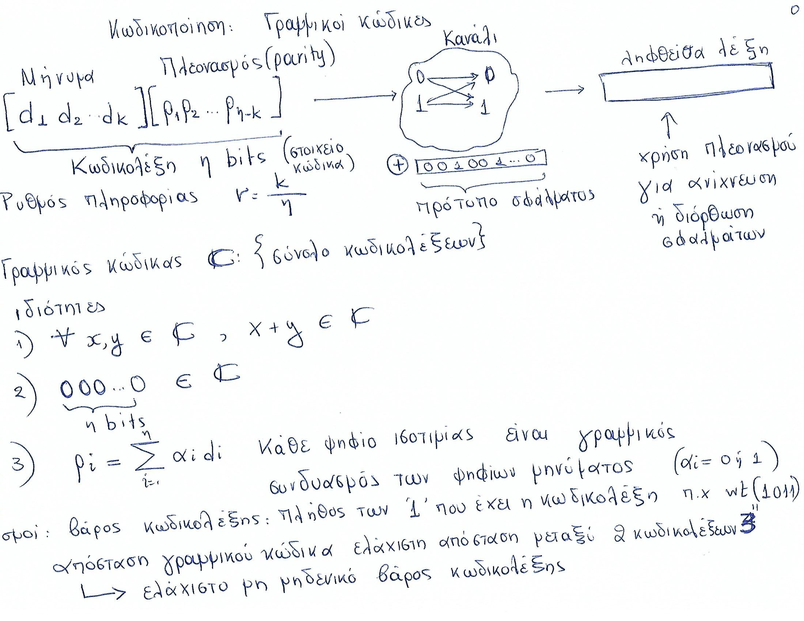
Βλ. αρχείο PLH22_5th_OSS_InfoTheory_Codes_2024_v1
Διαφάνειες 14-35
Μήκος Κώδικα: n
Διάσταση κώδικα: k

Slide 73
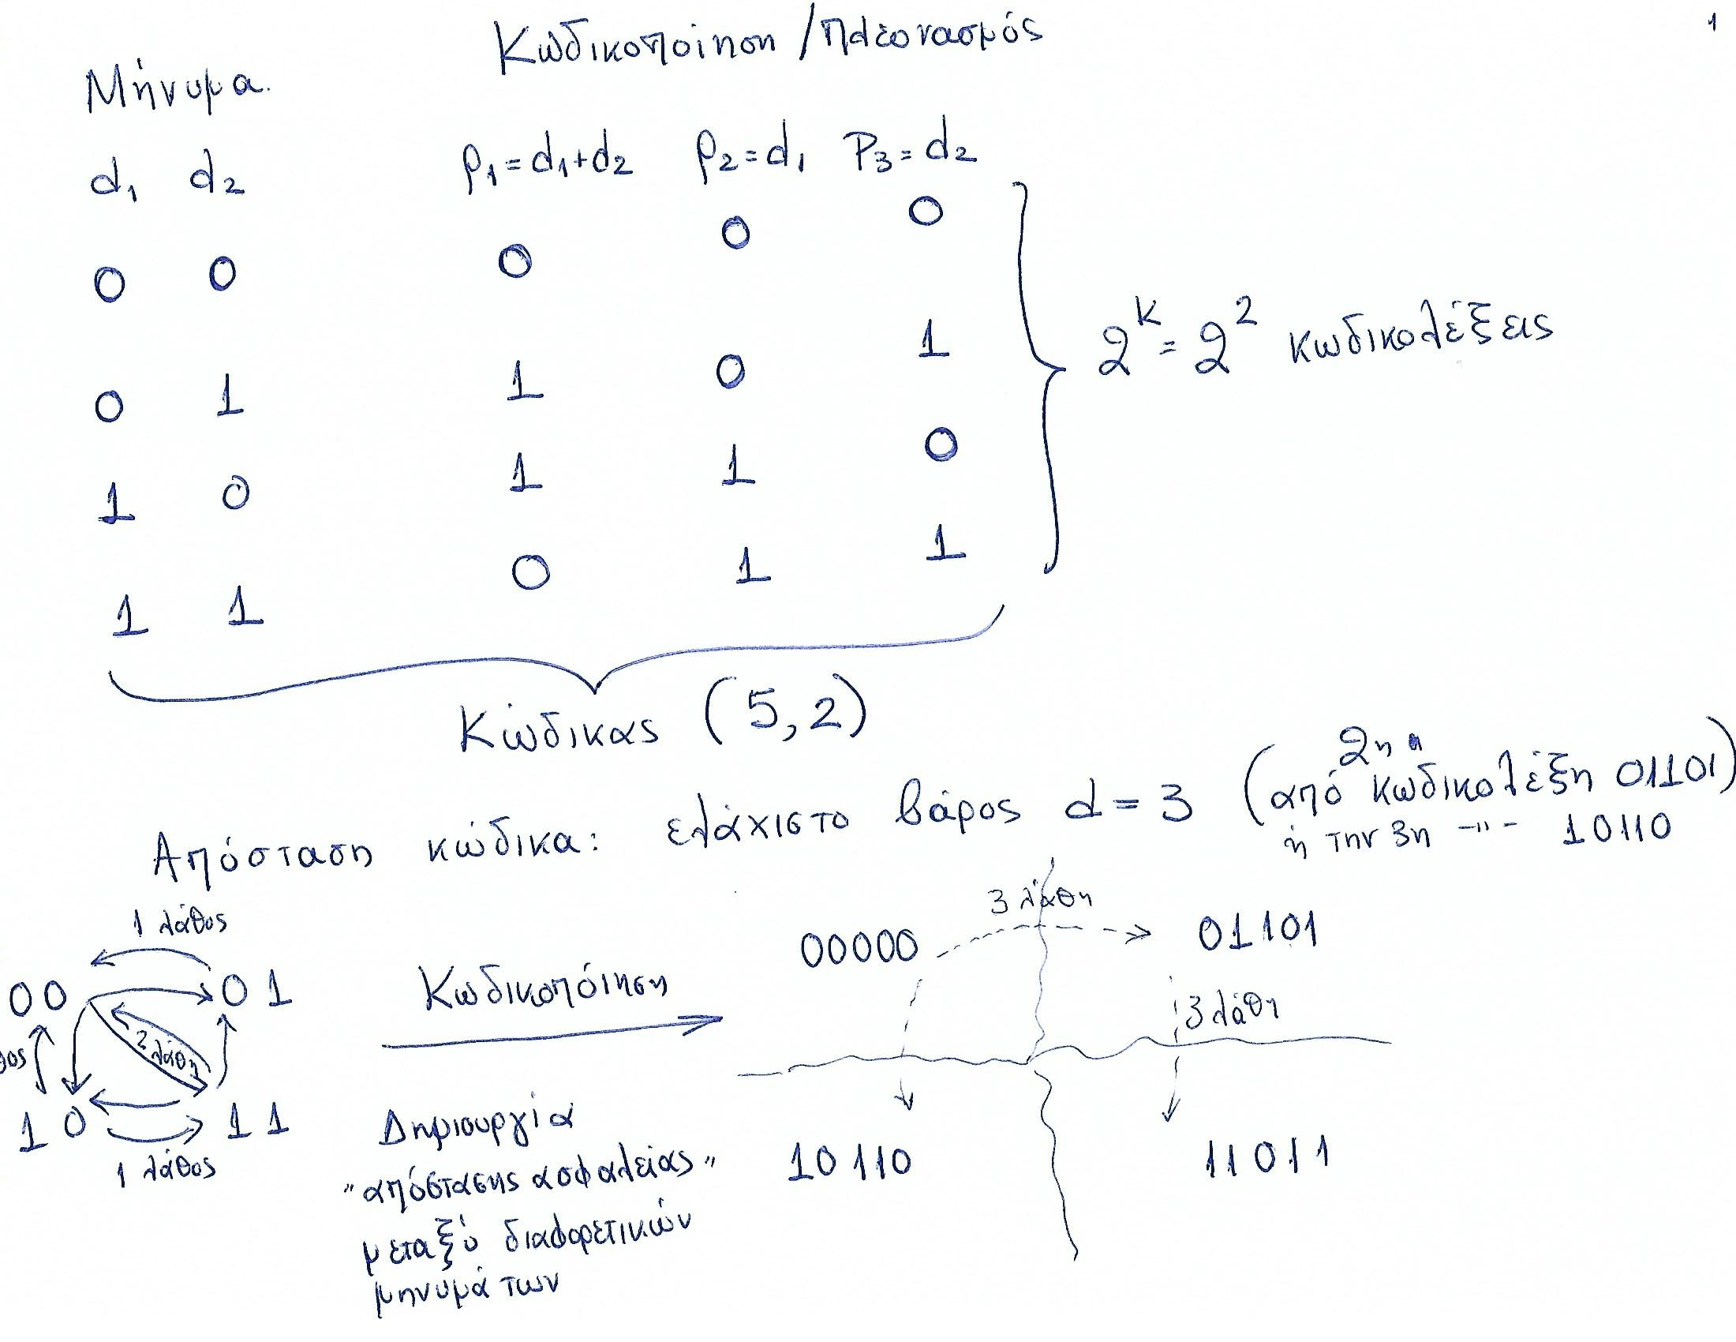

Slide 74
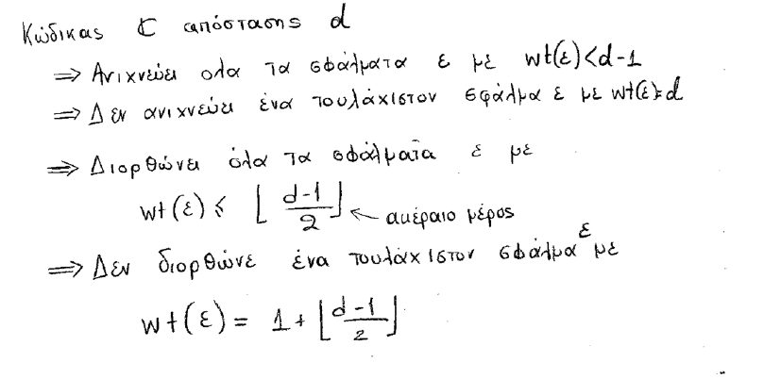
Ικανότητες διόρθωσης/ανίχνευσης σφαλμάτων
ι

Slide 75
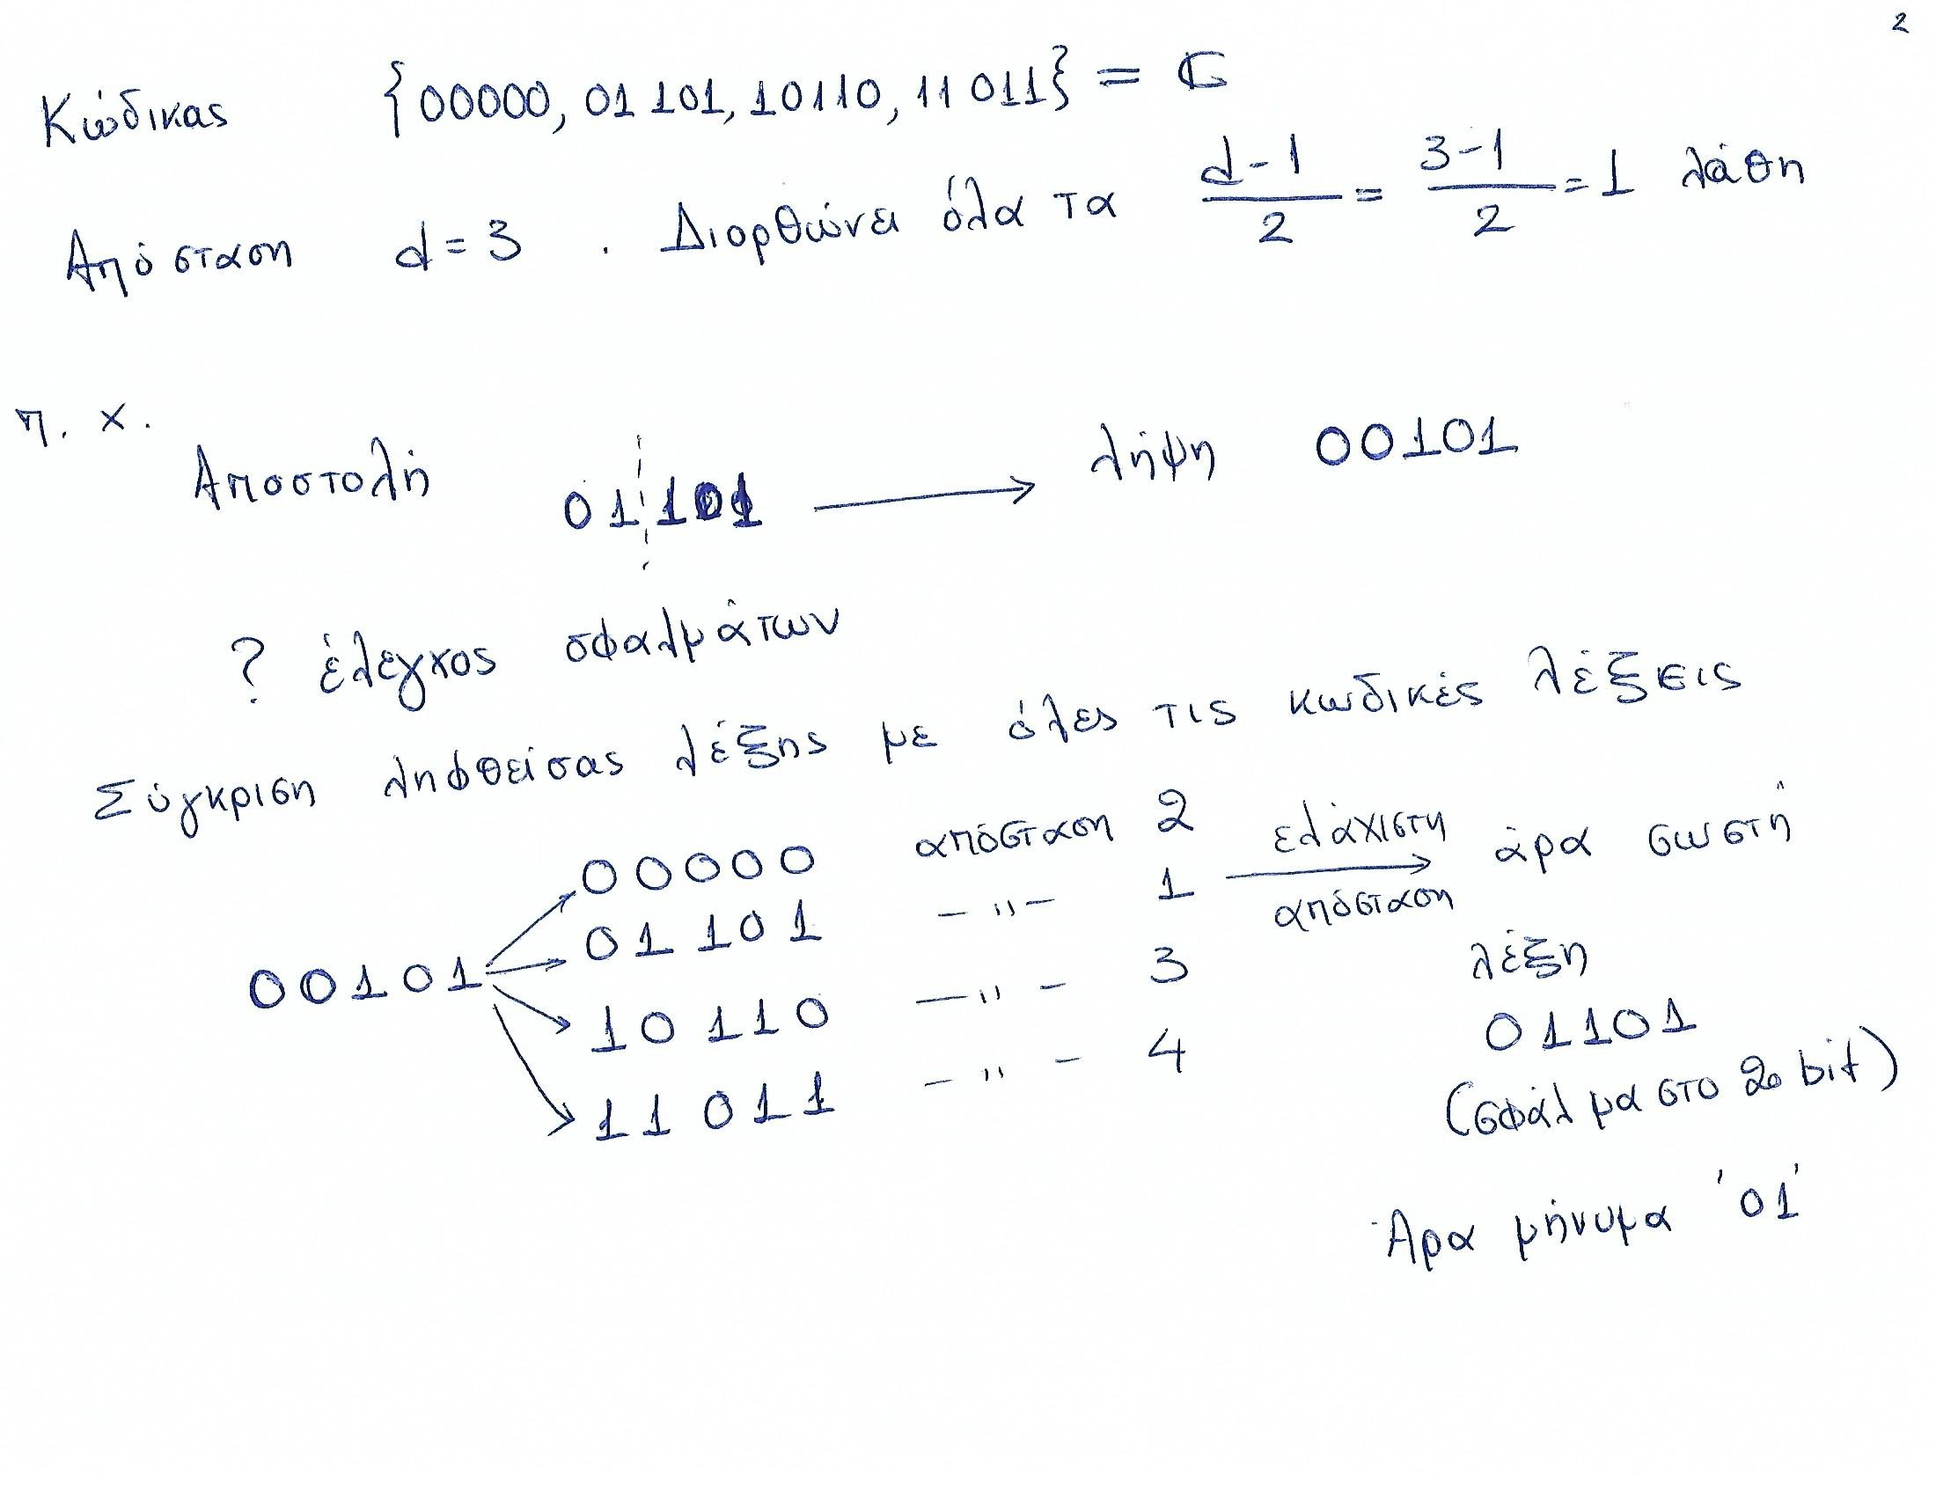

bit

Slide 76
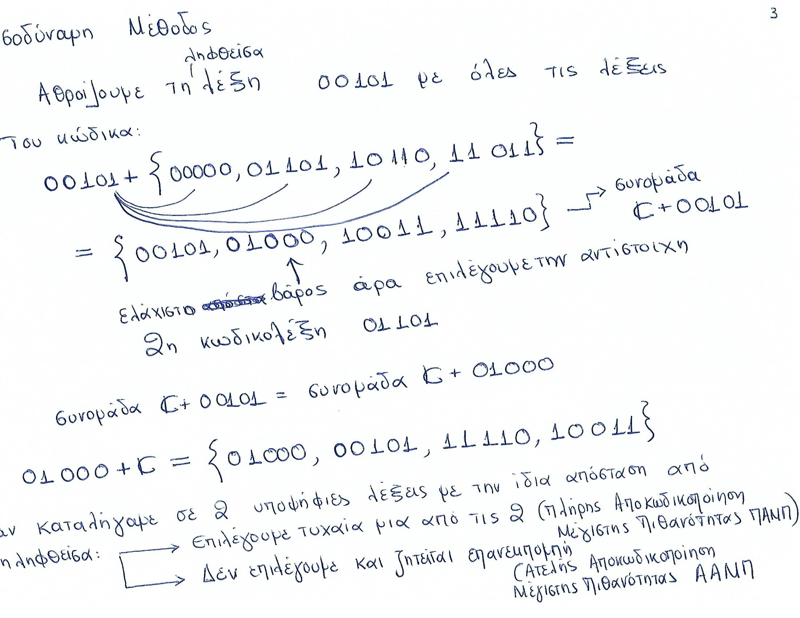
I
Βλ. αρχείο PLH22_5th_OSS_InfoTheory_Codes_2024_v1
Διαφάνειες 52-57
Αν

Slide 77
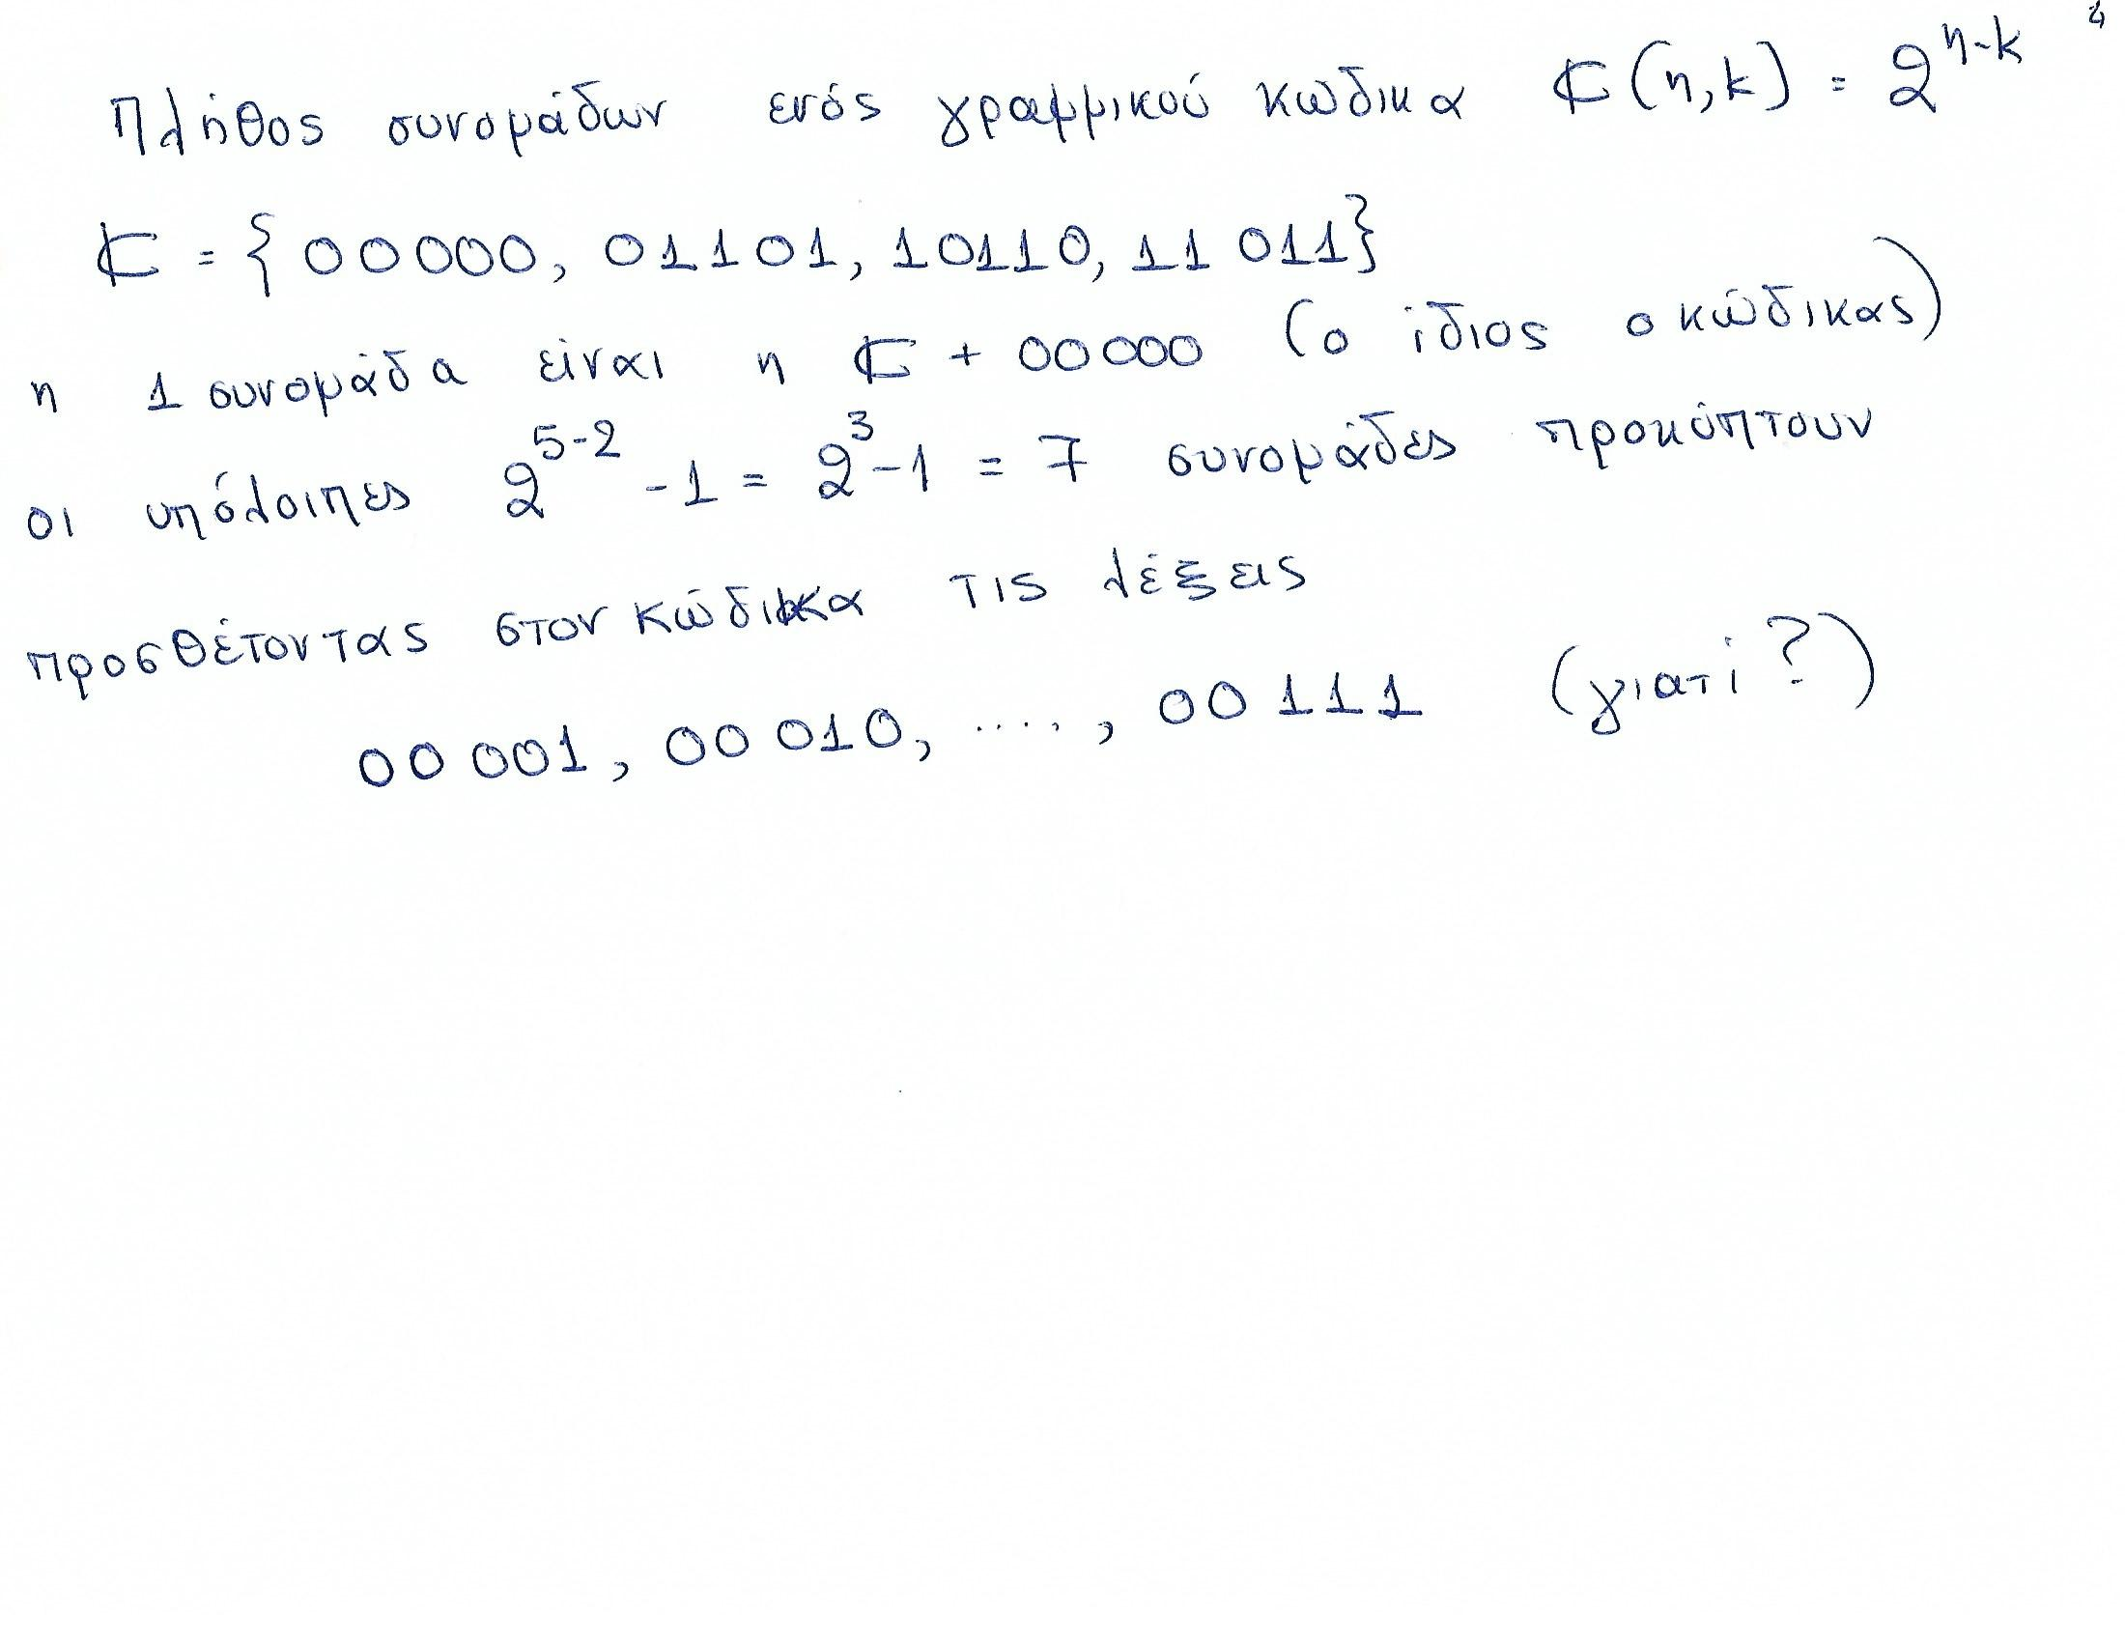

Slide 78
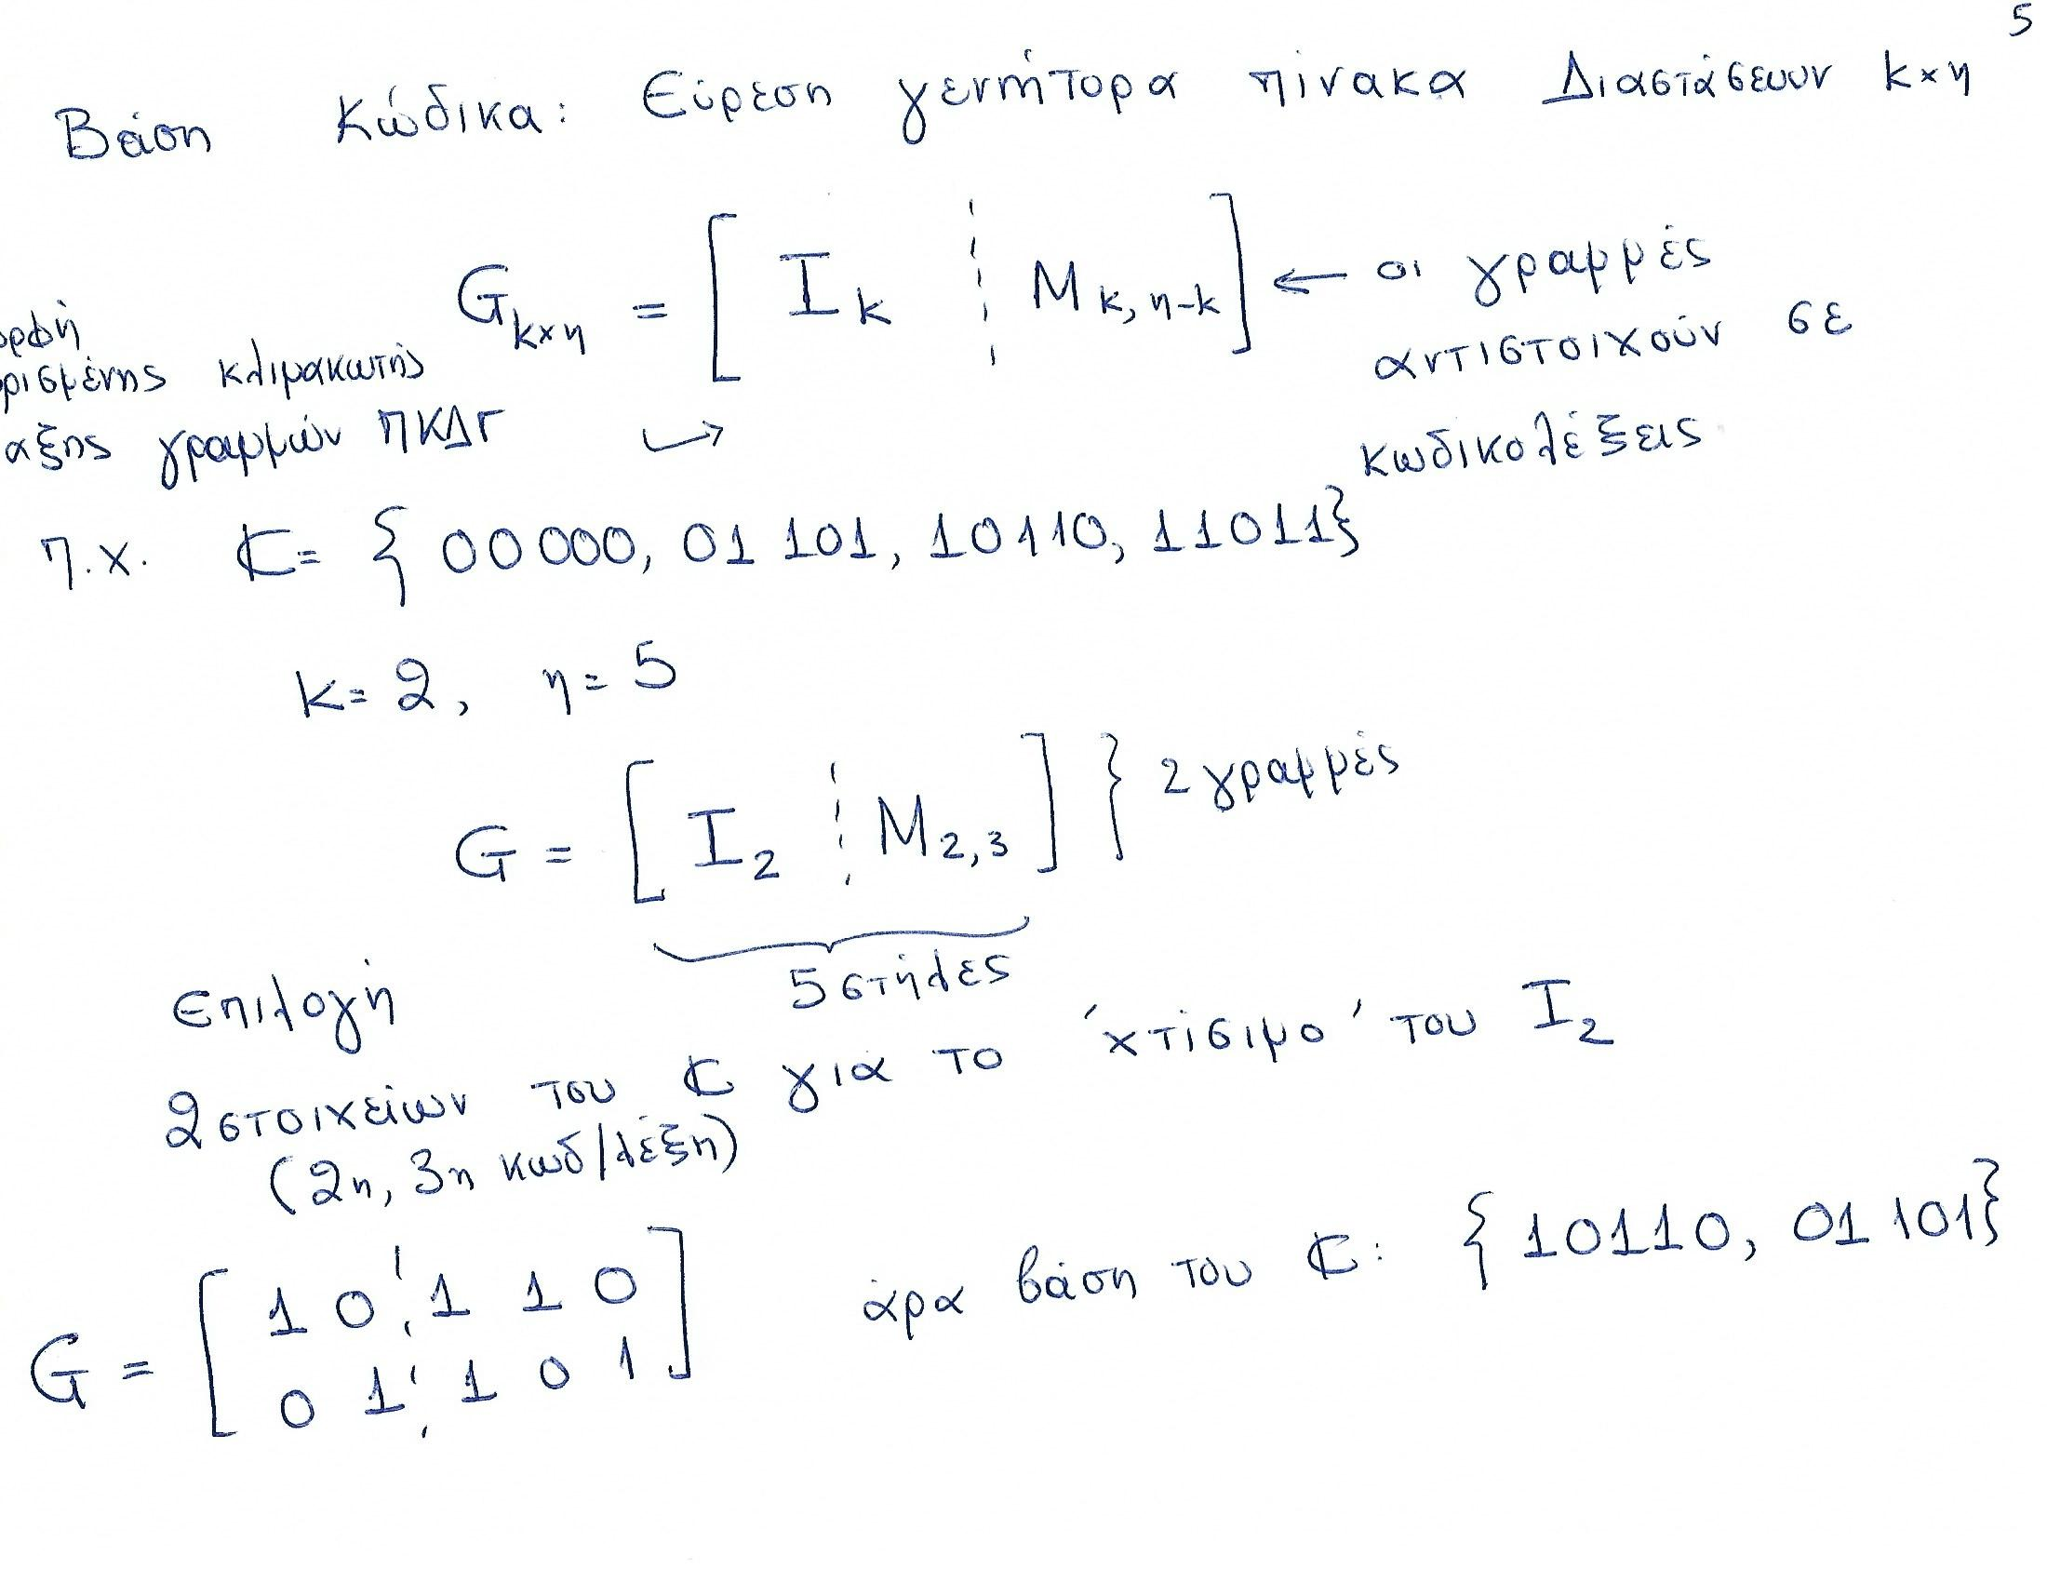
Μορφή Περιορισμένης Κλιμακωτής
Διάταξης Γραμμών (ΠΚΔΓ)
Βλ. αρχείο PLH22_5th_OSS_InfoTheory_Codes_2024_v1
Διαφάνειες 36-51, 58-64

Slide 79
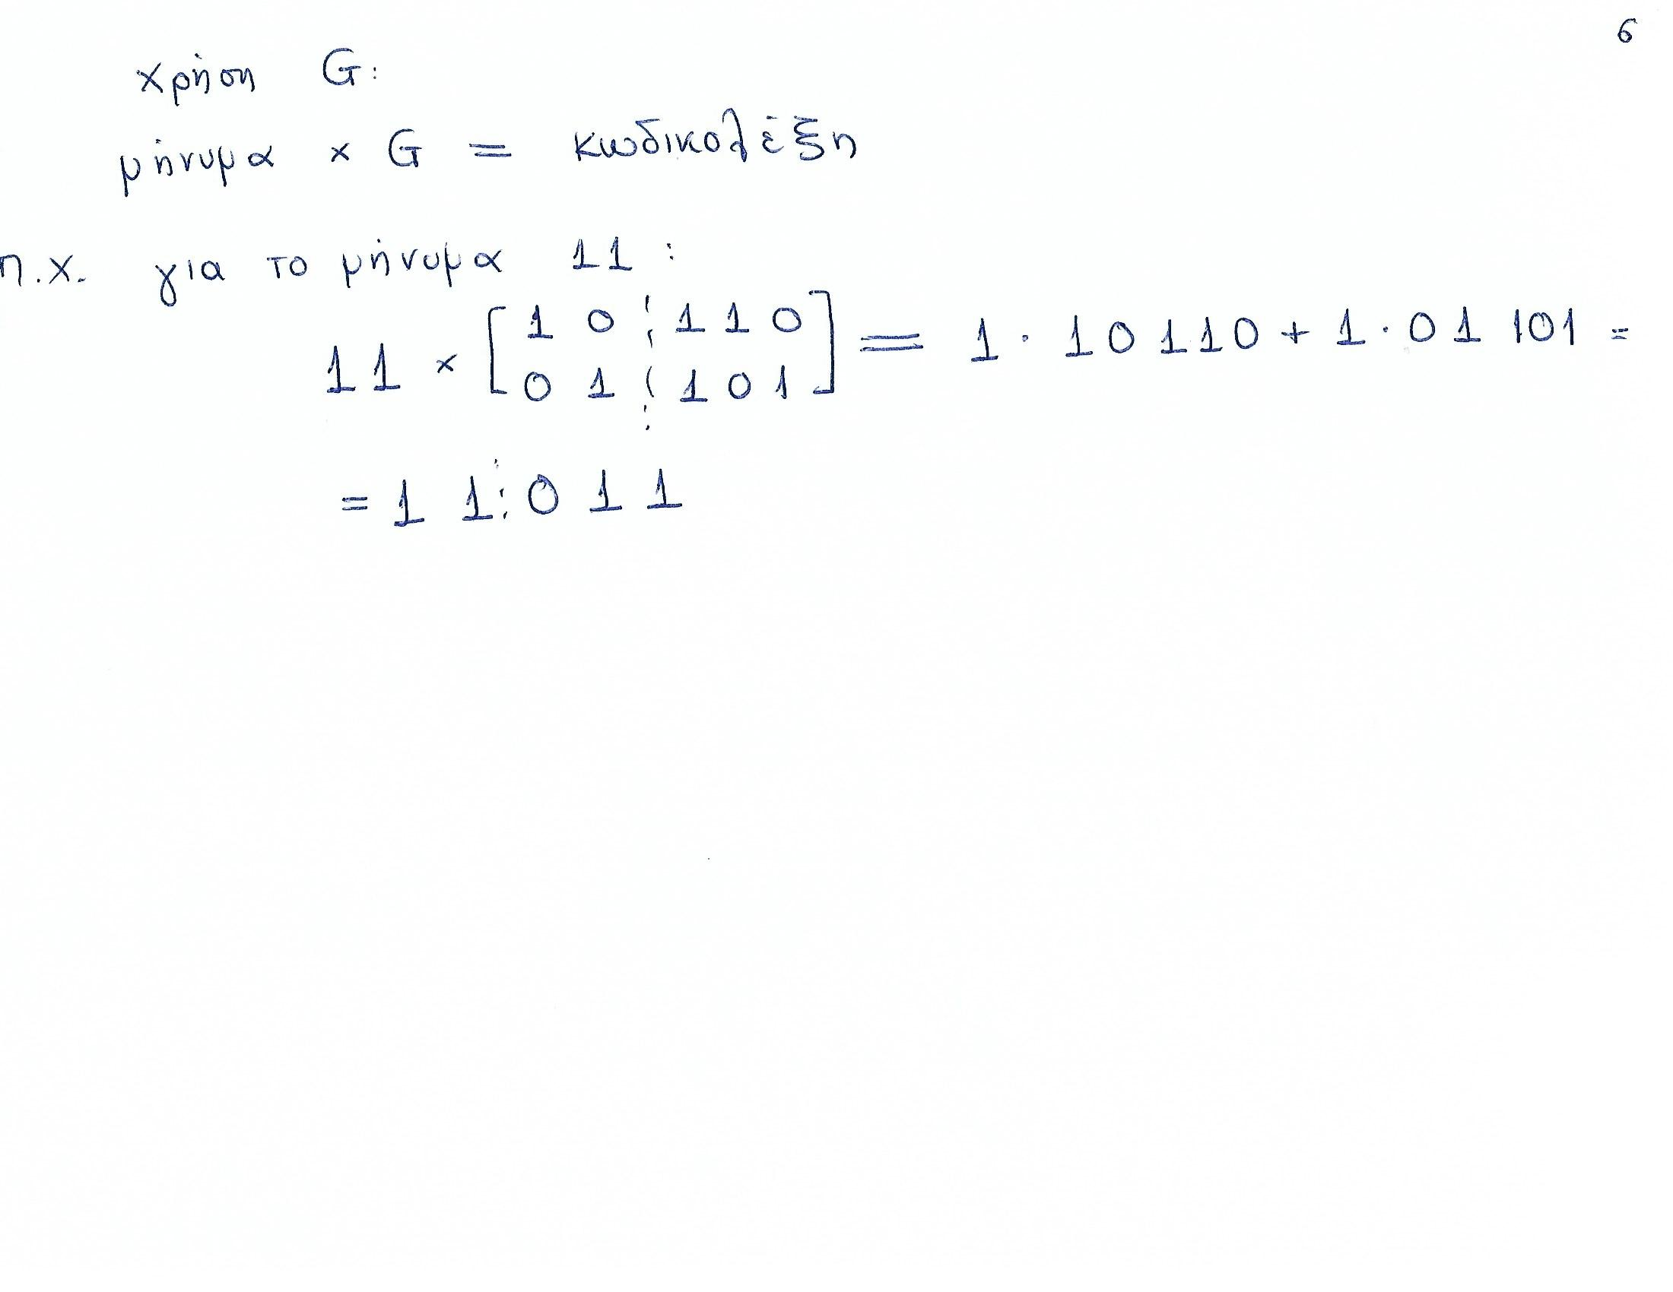

Slide 80
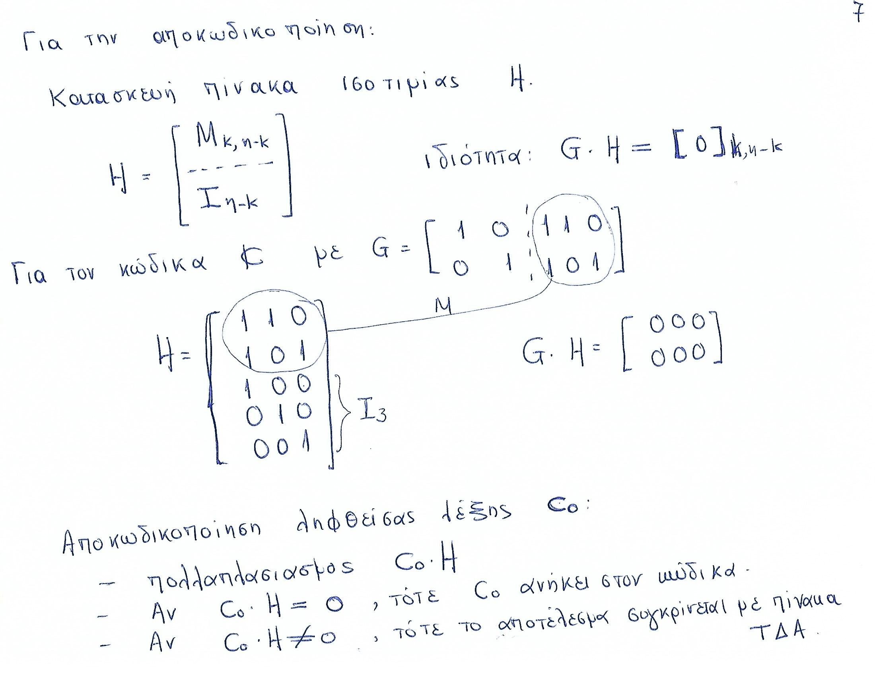
Βλ. αρχείο PLH22_5th_OSS_InfoTheory_Codes_2024_v1
Διαφάνειες 43-64

Slide 81
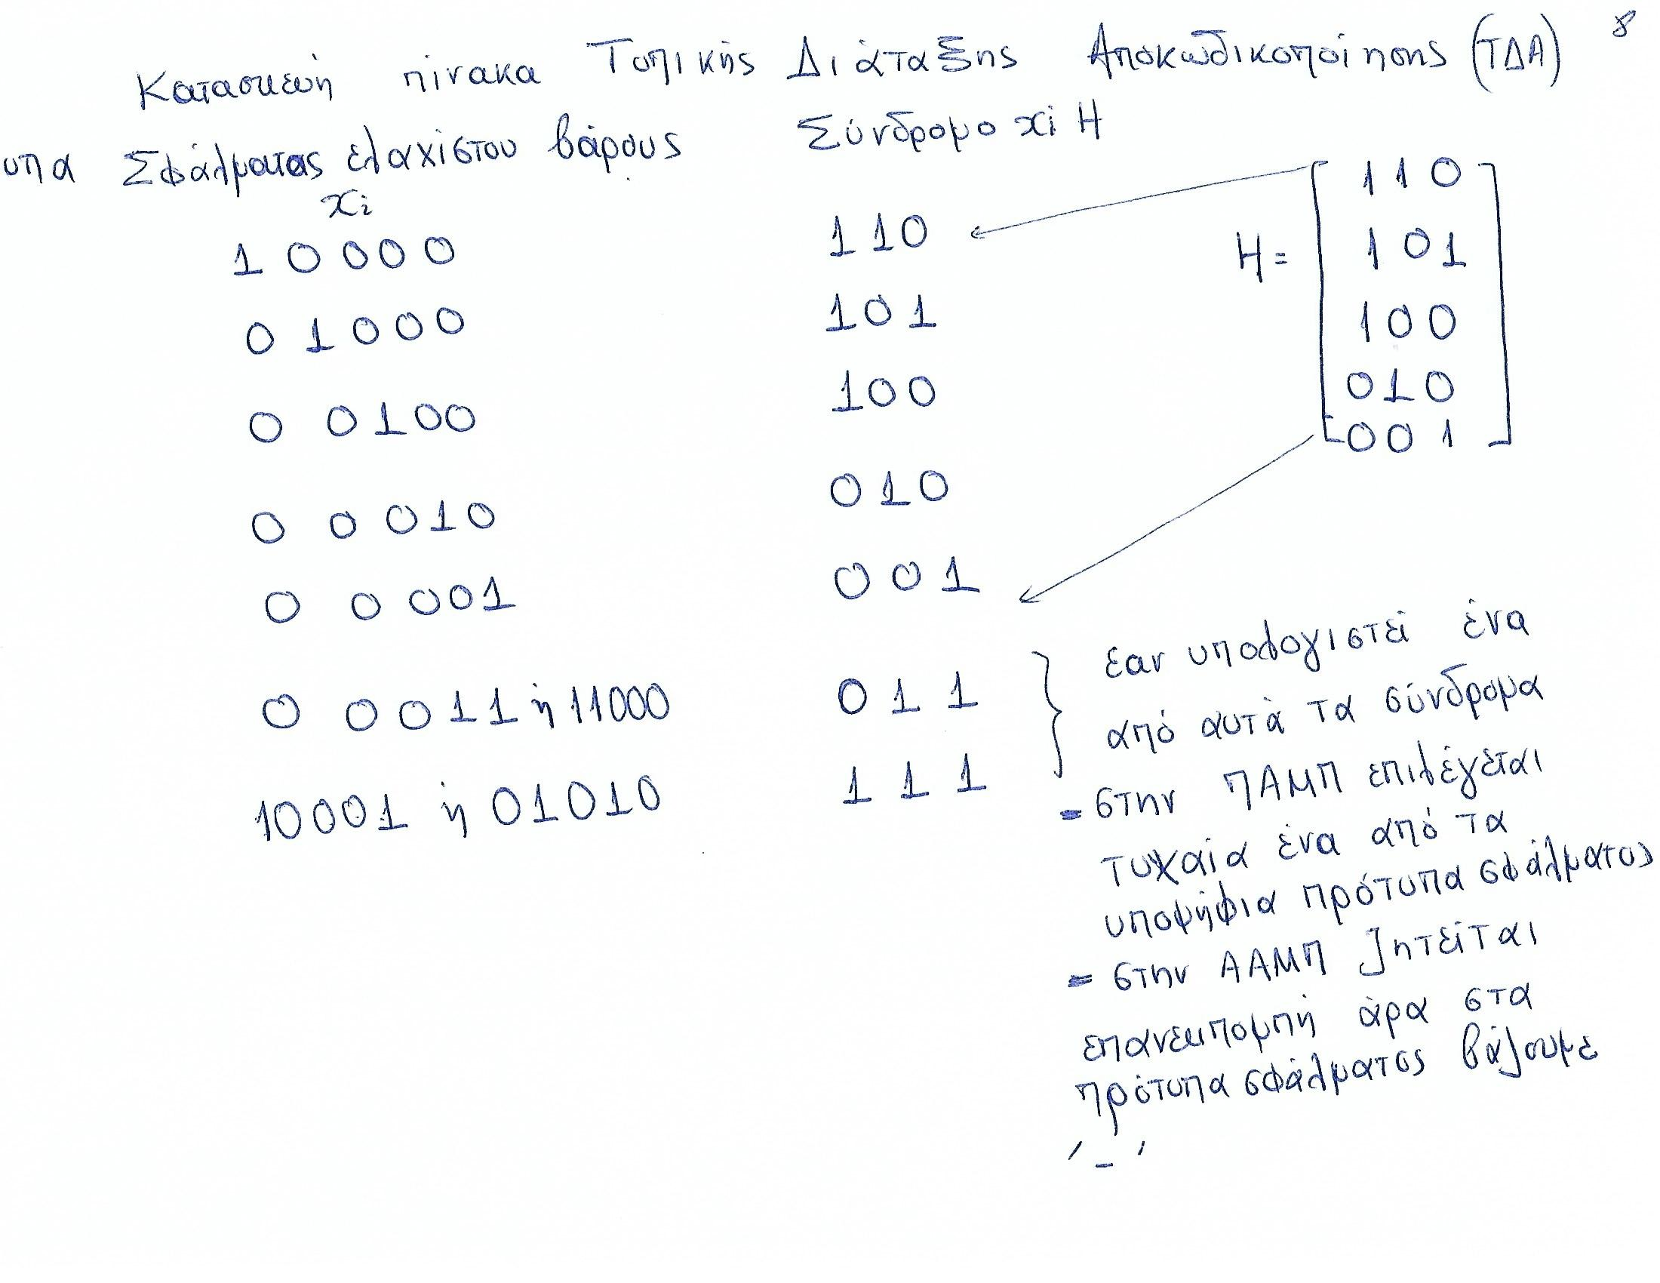
Πρότυπα

Slide 82
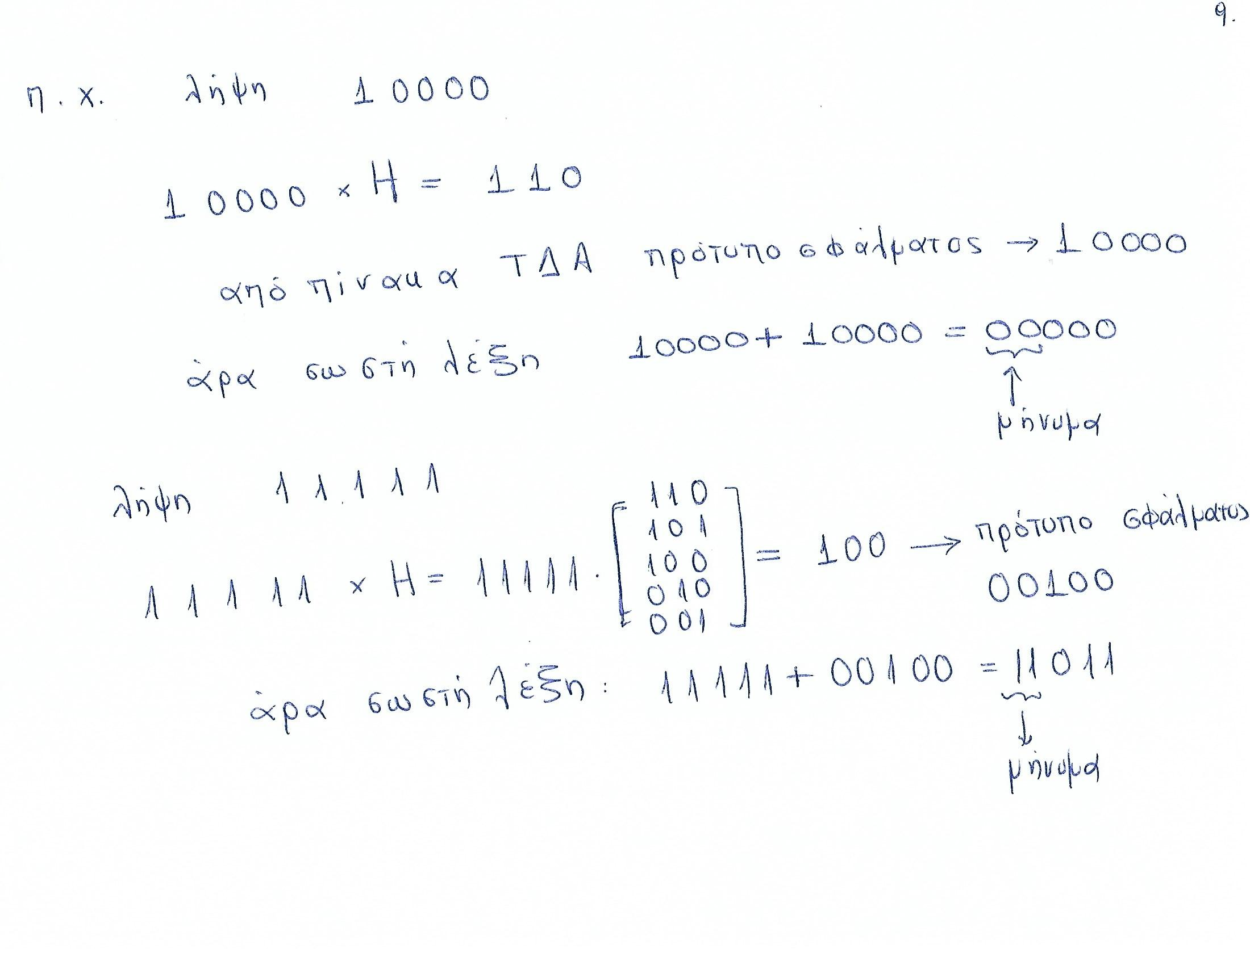

Slide 83
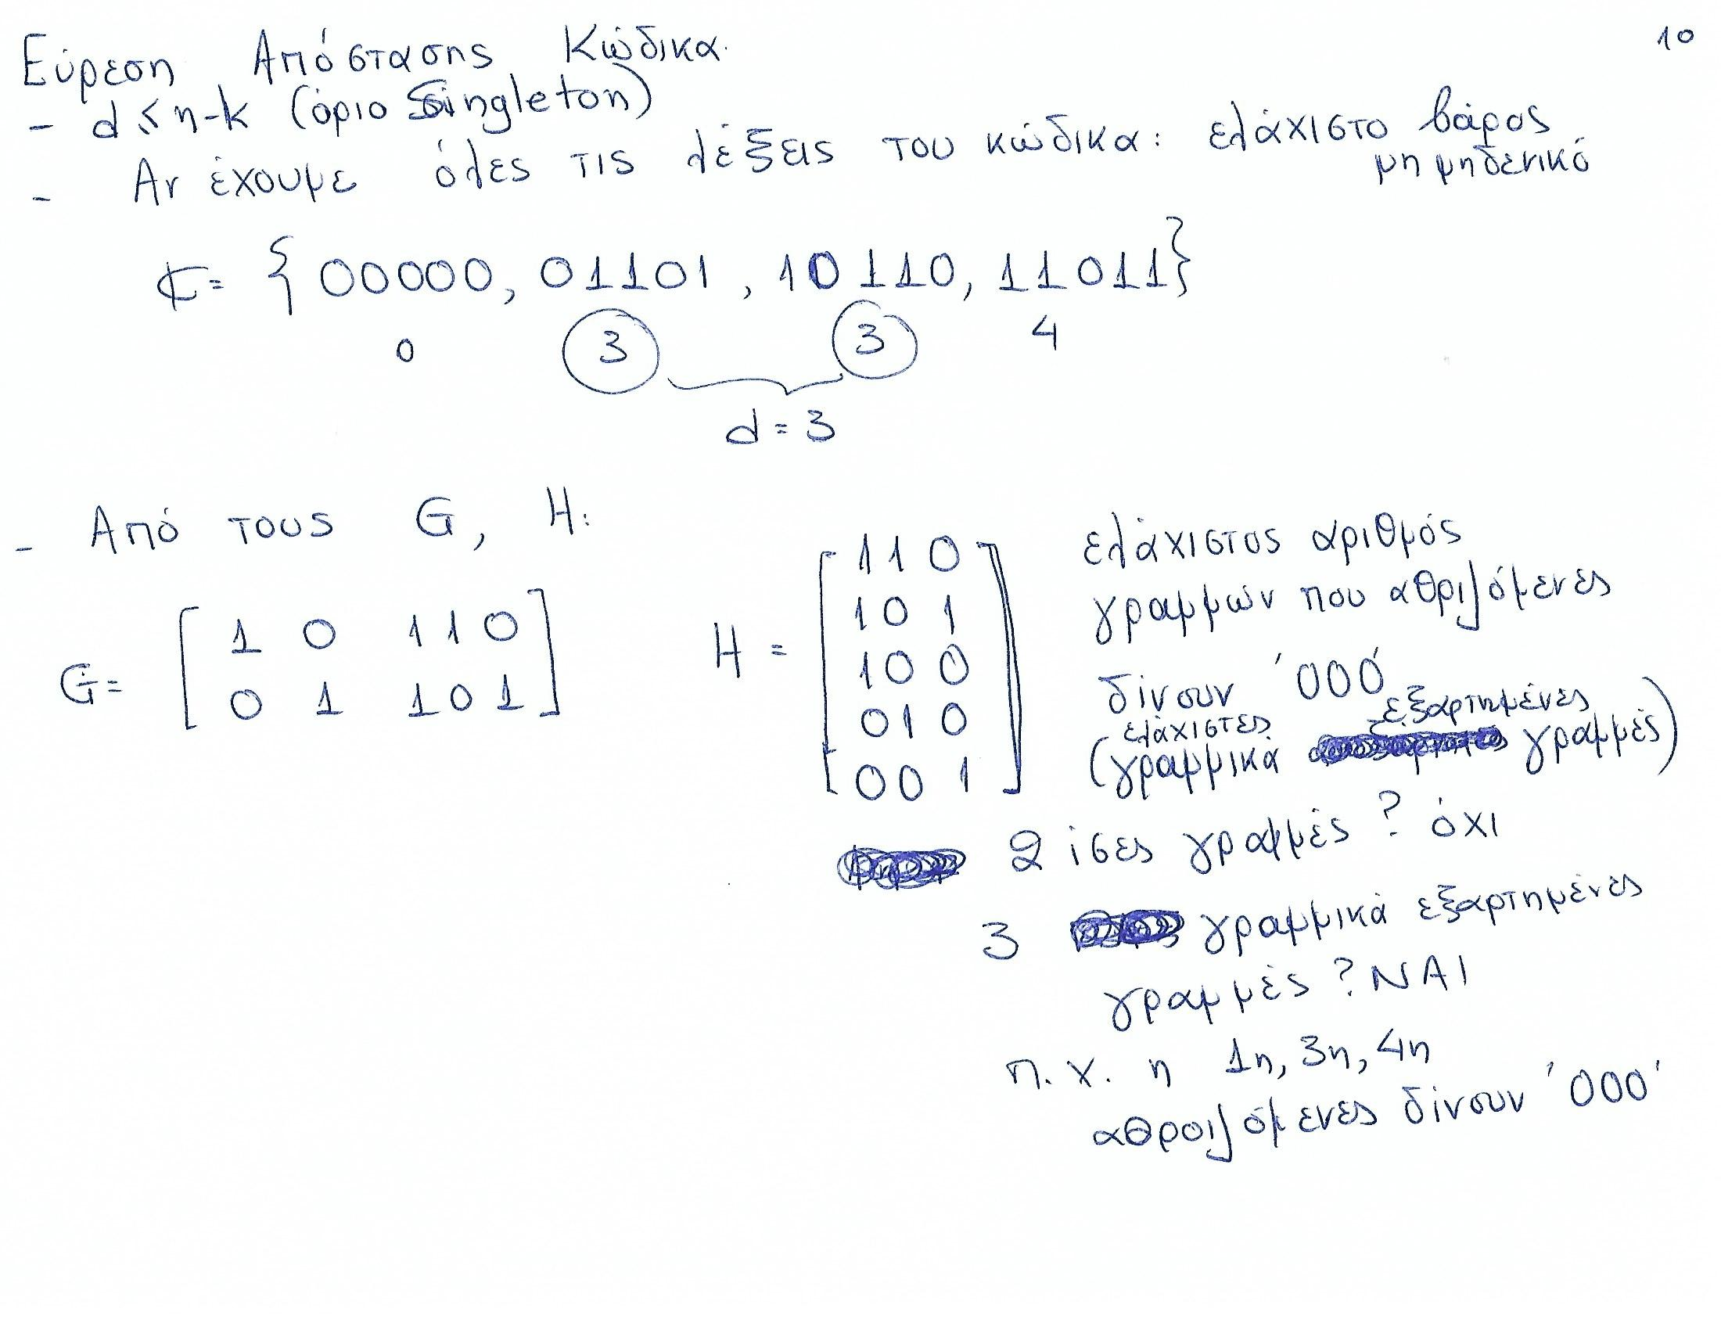
d-1≤n-k

Slide 84
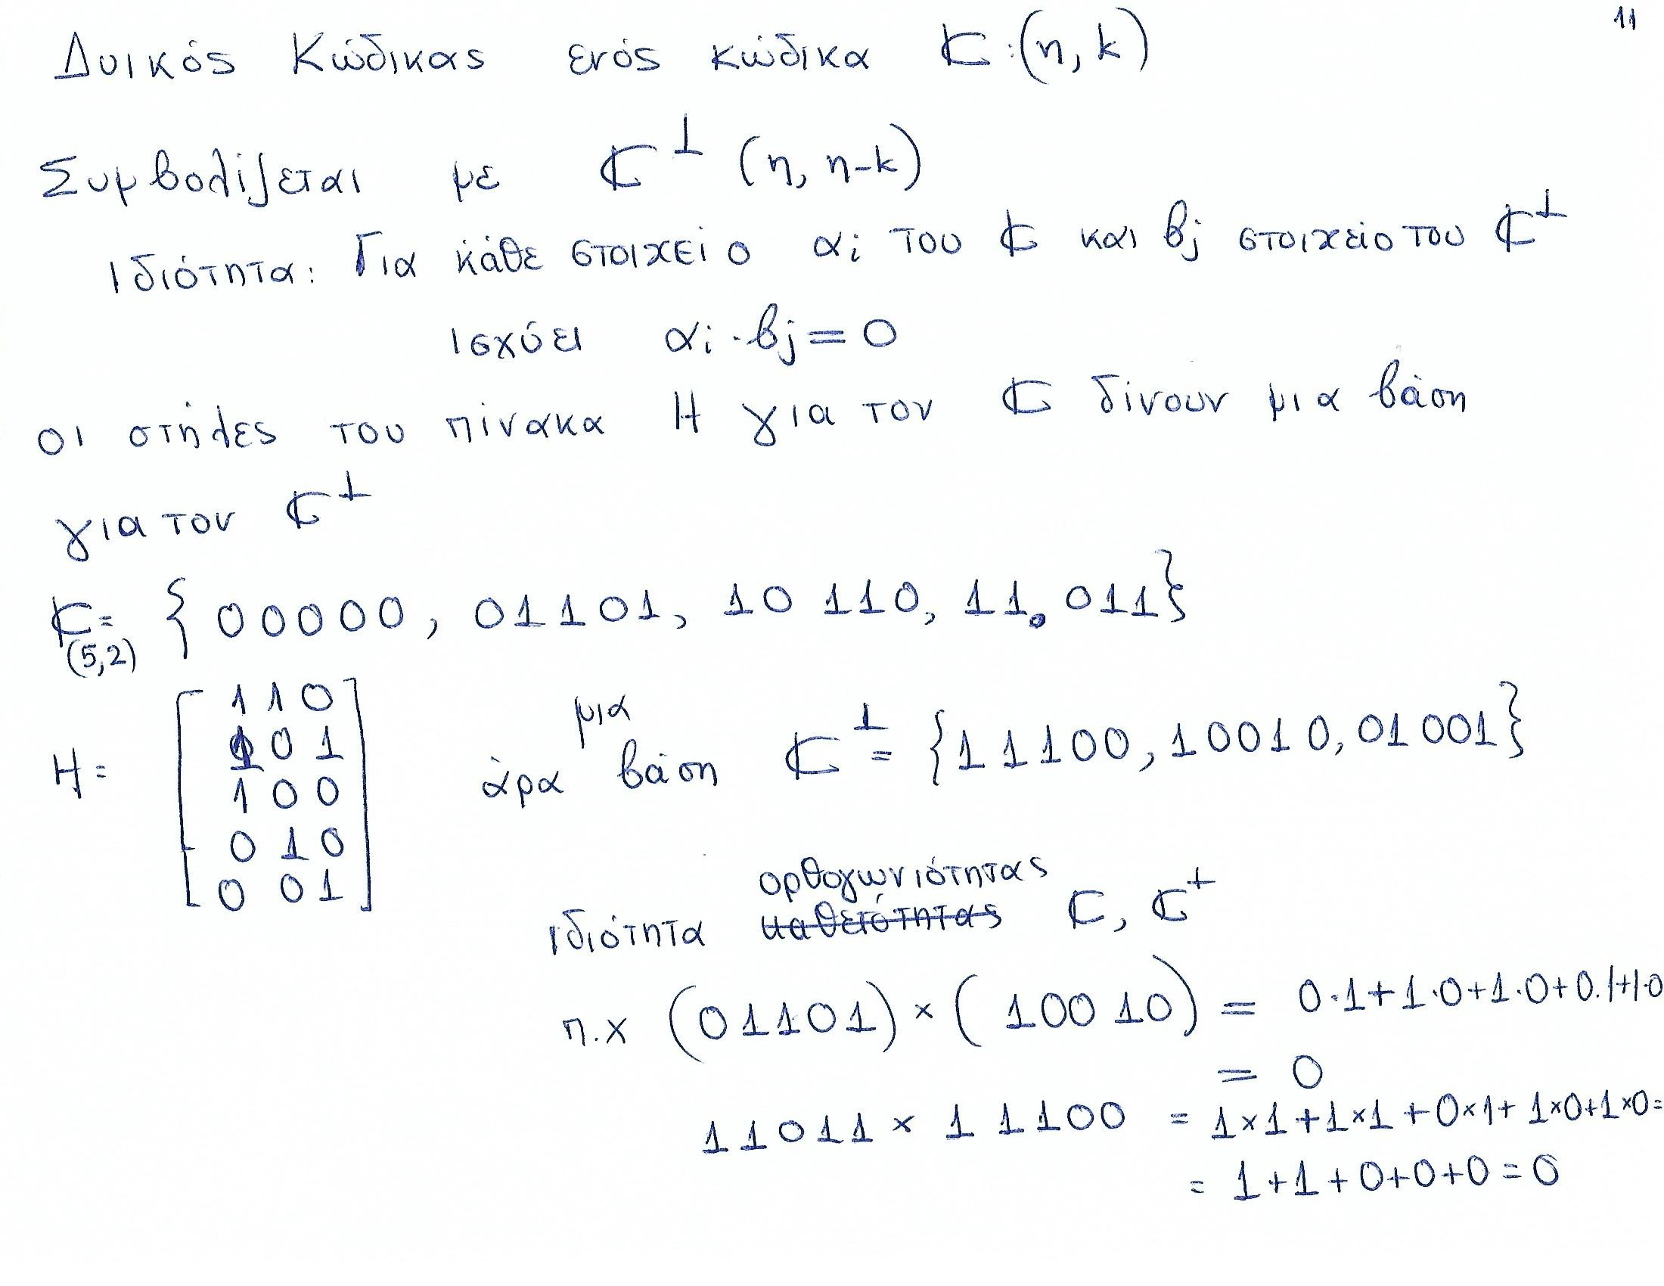

Slide 85
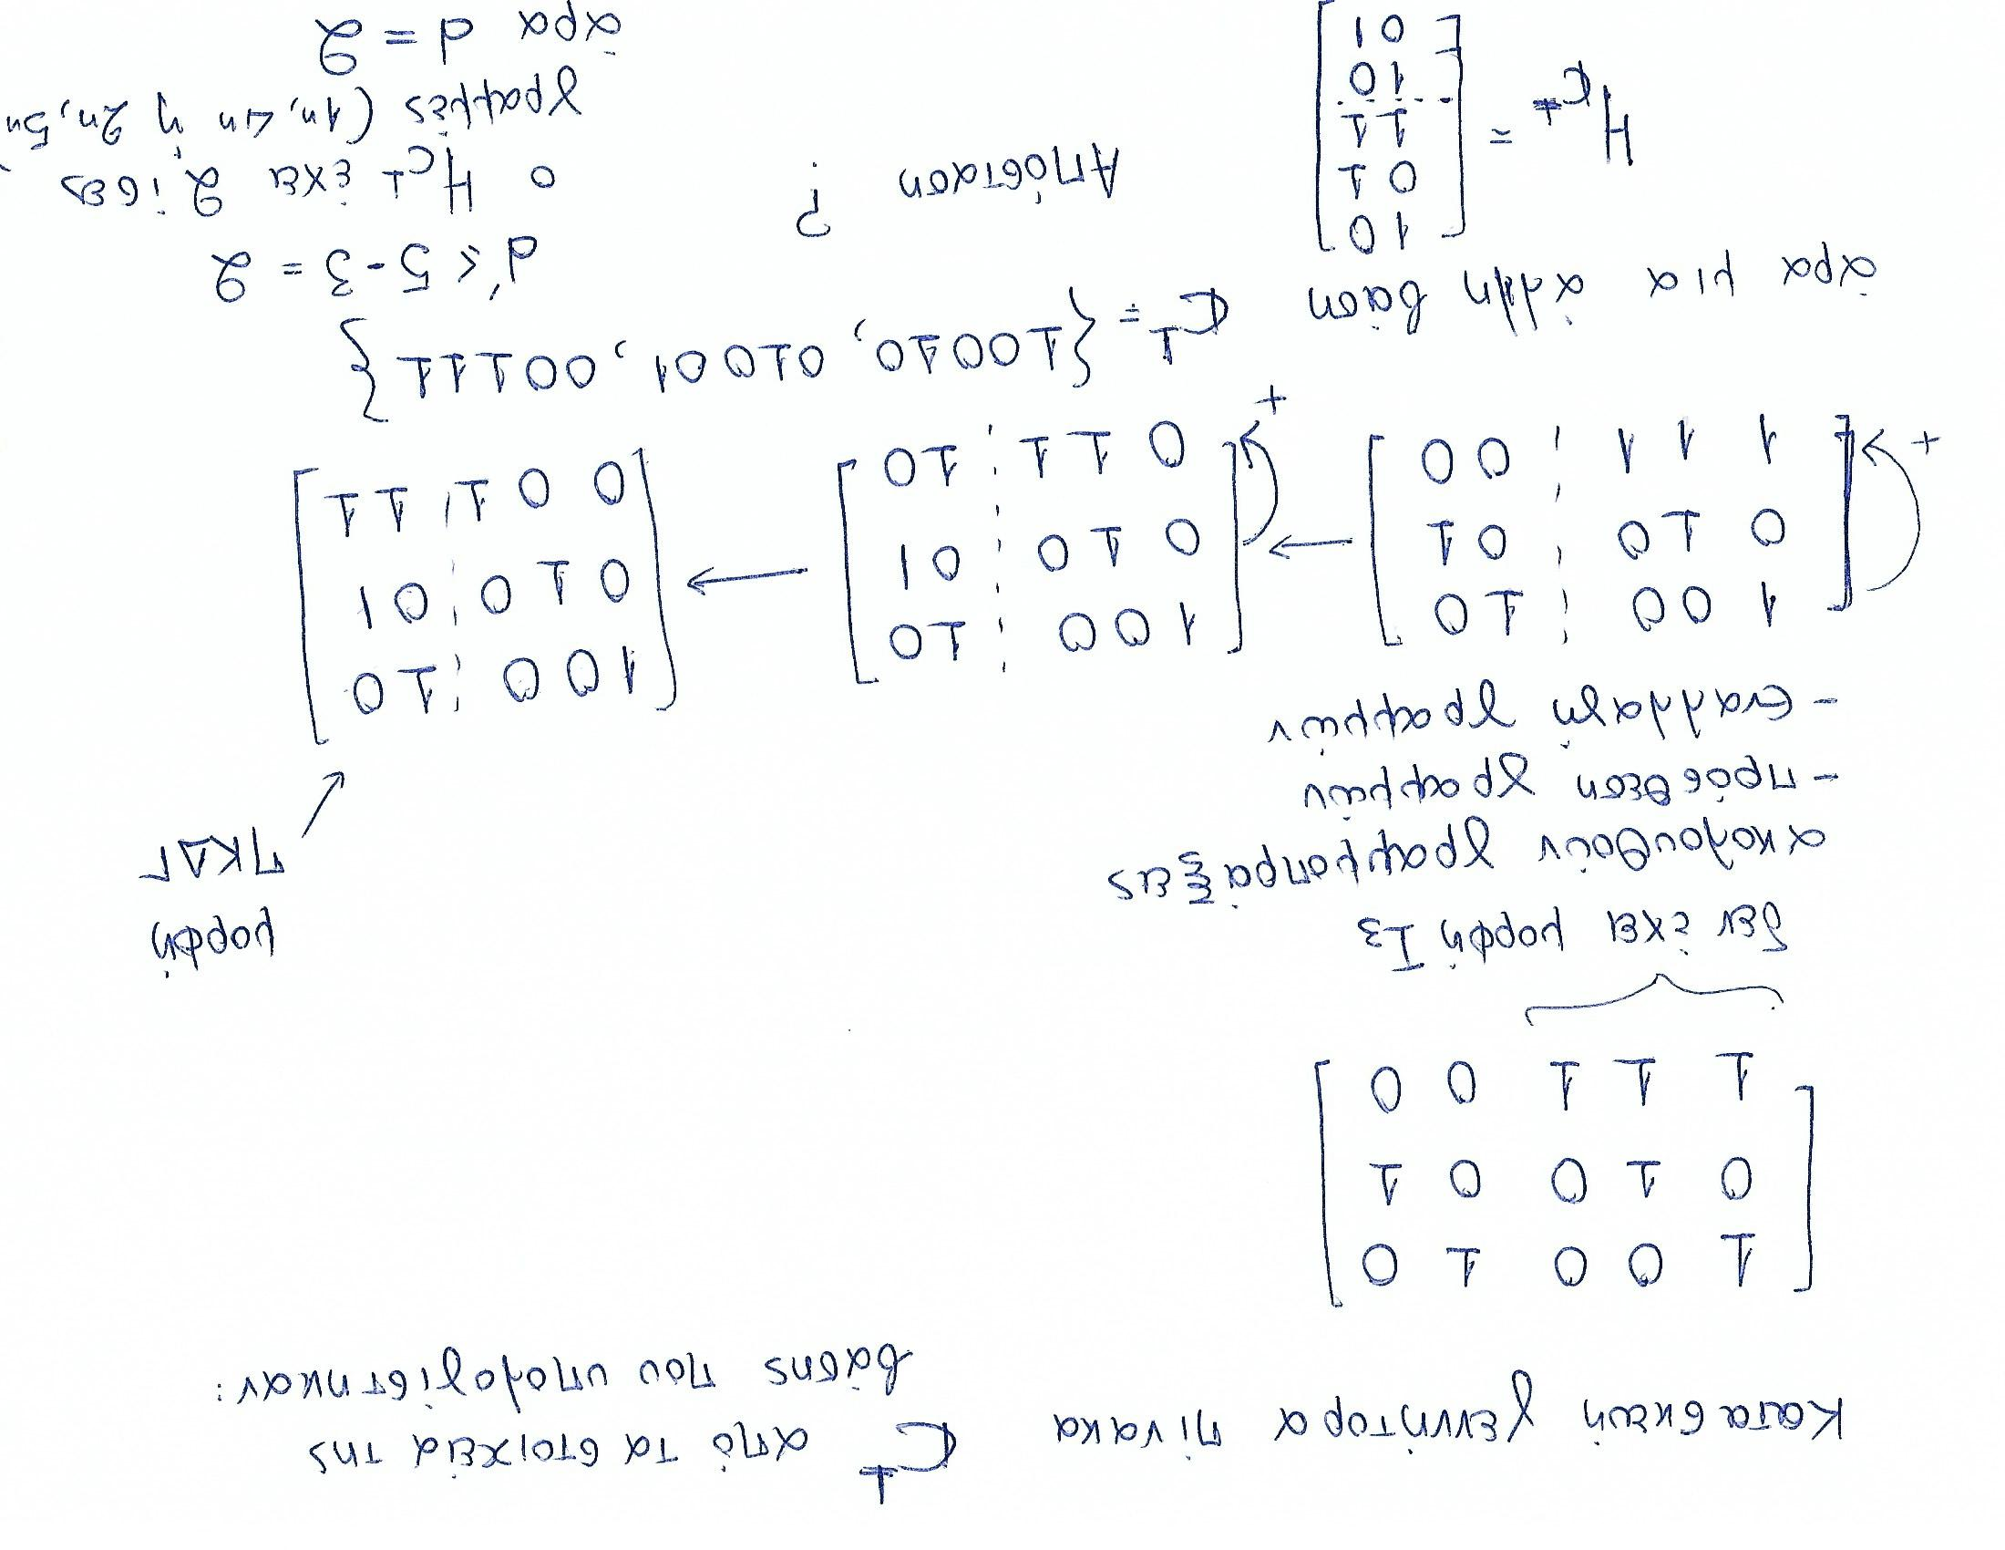
d-1≤n-k

Slide 86
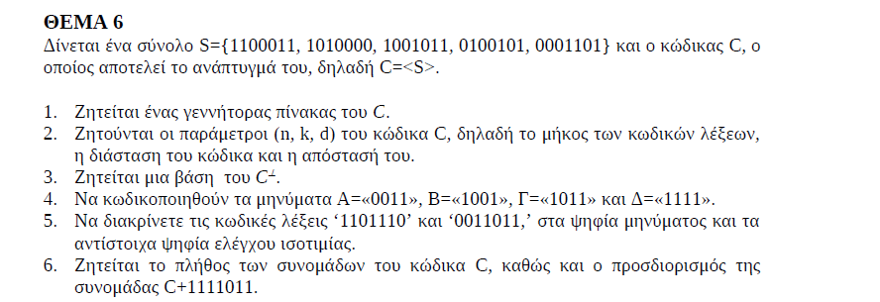
Αντιπαράδειγμα υπολογισμού απόστασης κώδικα από το ελάχιστο βάρος του γεννήτορα πίνακα
ΓΕ5/0304

Slide 87
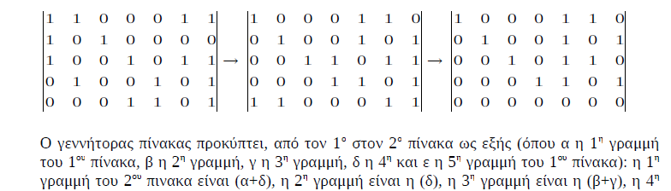
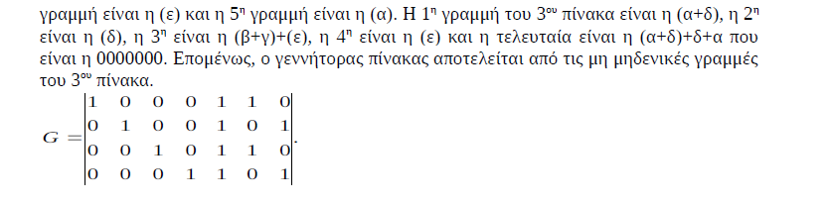
Σχόλιο: τα 3 ψηφία πλεονασμού υπολογίζονται από τα 4 ψηφία μηνύματος με τις εξής σχέσεις XOR:
p1=d1+d2+d3+d4. p2=d1+d3, p3=d2+d4

Slide 88
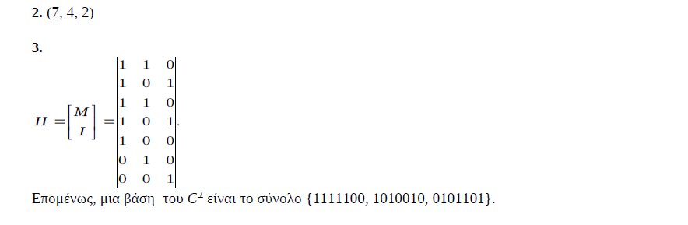
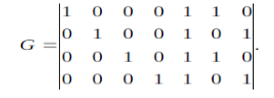
, 0101001}
Σχόλιο: Η απόσταση είναι 2 διότι ο Η έχει 2 όμοια στοιχεία (και το 110 και το 101 επαναλαμβάνονται)
Όμως, ((βλ. προηγούμενη διαφάνεια) το ελάχιστο βάρος των γραμμών του G είναι 3.
Από το αντιπαράδειγμα αυτό φαίνεται ότι δεν είναι σωστός ο προσδιορισμός της απόστασης βάσει του ελάχιστου βάρους του G.

Slide 89
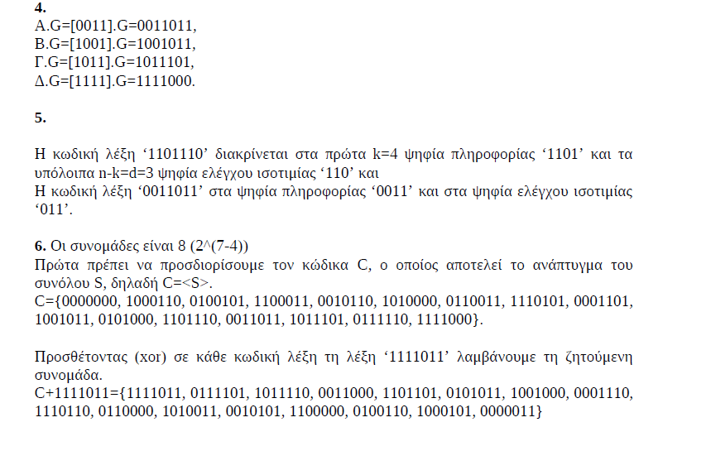
Σχόλιο: Εάν γνωρίζαμε τον κώδικα (υπολογίζεται στο (6) ) θα μπορούσαμε να κατασκευάσουμε τον ίδιο γεννήτορα με το 2ο,
3^{ο}, 5^{ο} και 9^{ο} στοιχείο. Ο γεννήτορας σε τυπική μορφή είναι μοναδικός και δεν έχει σημασία ο τρόπος προσδιορισμού του.

Slide 90
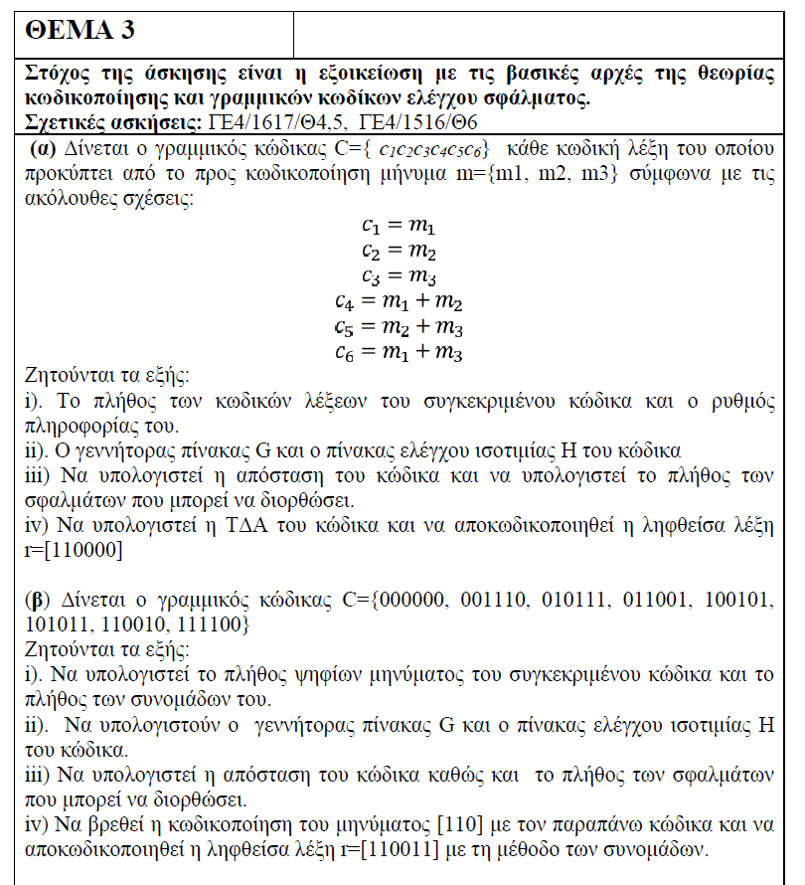
ΓΕ4/1718
ΕΑΠ / ΠΛΗ22 /ΗΛΕ.46/5η ΟΣΣ/28.04.2024/ Ν.Δημητρίου

Slide 91
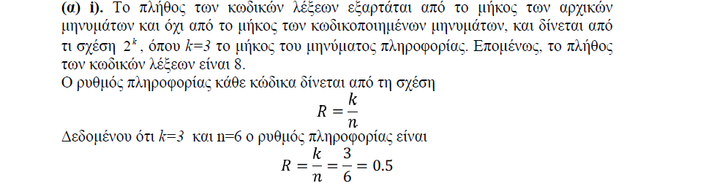
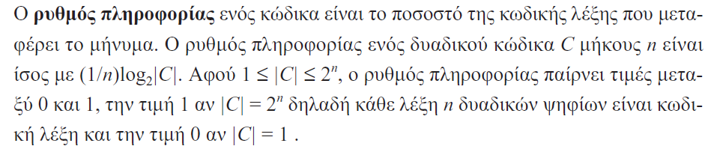
Τόμος Α, σελ.117

Slide 92
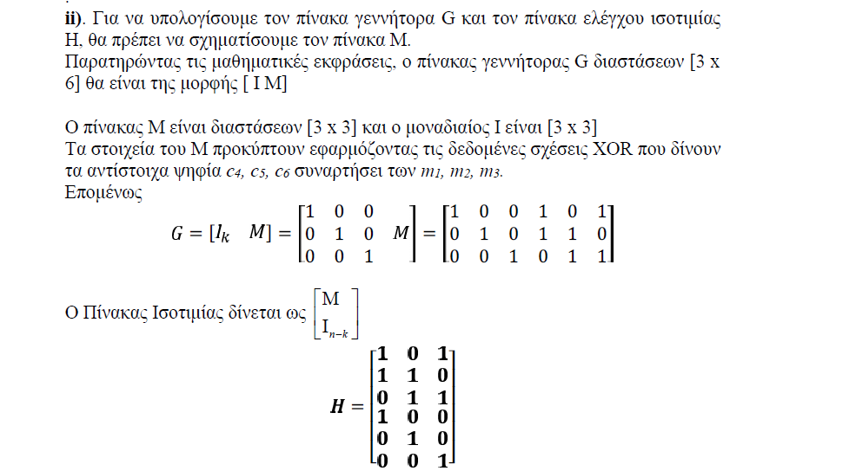

Slide 93
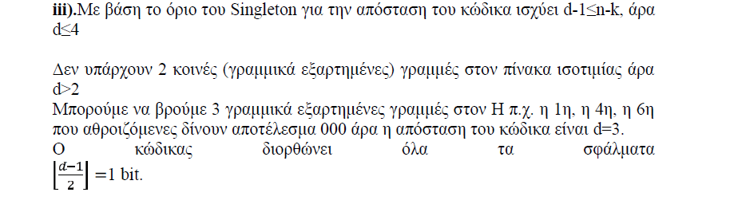

Slide 94
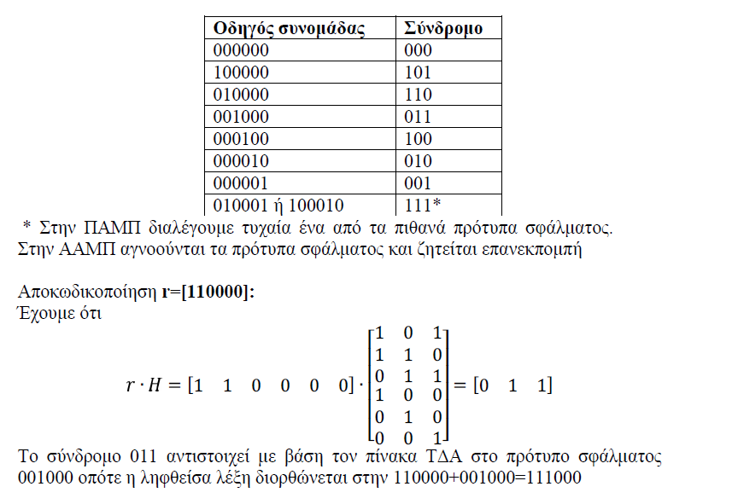

Slide 95
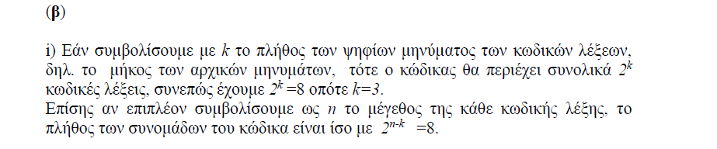

Slide 96
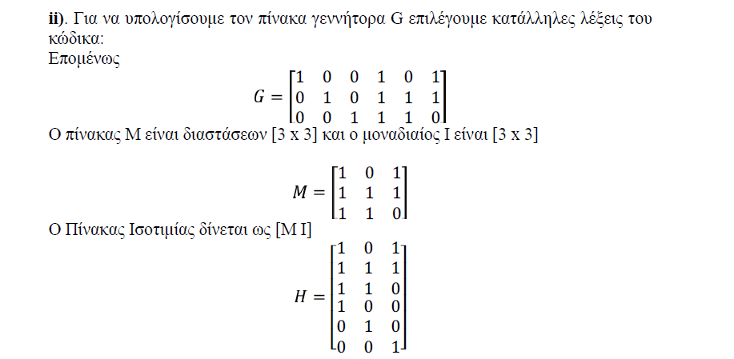

Slide 97


Slide 98


Slide 99

ΕΞ2016Α

Slide 100


Slide 101


Slide 102


Slide 103



Slide 104


Slide 105


Slide 106

Βλ. αρχείο PLH22_5th_OSS_InfoTheory_Codes_2024_v1
Διαφάνειες 80-86

Slide 107


Slide 108

d-1≤n-k

Slide 109


Slide 110

ΕΑΠ / ΠΛΗ22 /ΗΛΕ.46/5η ΟΣΣ/28.04.2024/ Ν.Δημητρίου

Slide 111


Slide 112


Slide 113


Slide 114


Slide 115


Slide 116


Slide 117


Slide 118

ΕΞ2012Β

Slide 119


Slide 120


ΓΕ5/1314

Slide 121


Slide 122


Slide 123



Slide 124


Slide 125

ΓΕ4/1617

Slide 126


Slide 127


Slide 128


δ)

Slide 129
Ενδεικτικό Τυπολόγιο –
Στοιχεία Μεθοδολογίας

Slide 130

ΓΕ5/2021/Θ1,2,3
ΓΕ5/1819/Θ1,2,3
ΓΕ5/1920/Θ1,2,3
ΕΞ2020Β/Θ2
ΕΞ2018Α/Θ1
ΕΞ2019Α/Θ3

Slide 131


Slide 132


Slide 133


Slide 134


Slide 135
Ερωτήσεις αυτοαξιολόγησης

Slide 136


Slide 137



Slide 138


Slide 139


Slide 140


Slide 141


Slide 142


Slide 143


Slide 144
Ερωτήσεις
ΠΛΗ22 : Βασικά Ζητήματα Δικτύων Η/Υ 144

